Slide 1
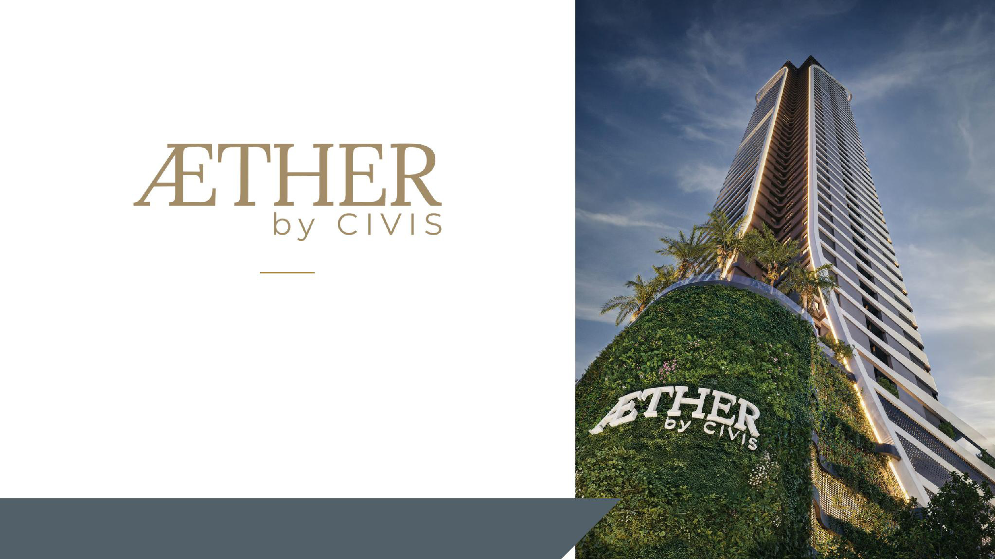
Presentación resumida
P
R
O
Y
E
C
T
O
·
S
T
O
C
K
D
I
S
P
O
N
I
B
L
E
·
P
L
A
N
O
S
·
M
E
M
O
R
I
A
T
É
C
N
I
C
A
A
L
A
A
L
T
U
R
A
D
E
T
U
V
I
D
A
O
C
T
U
B
R
E
2
0
2
6

Slide 2
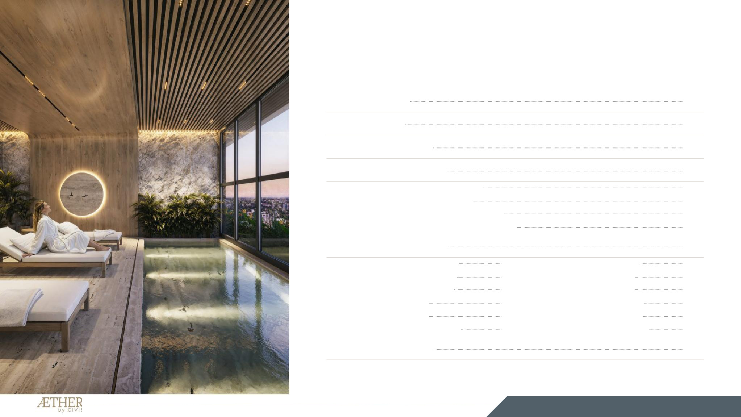
C
O
N
T
E
N
I
D
O
Índice
01
El proyecto
3
02
Amenities
4
03
Stock disponible
5
04
Ubicación en planta
9
Planta tipo · pisos 16 al 30
9
Lock-off · pisos 32 al 37
10
Dos dormitorios · pisos 38 al 43
11
Penthouses dúplex · pisos 44 al 47
12
05
Planos con medidas
13
Monoambiente (B)
13
Monoambiente (C)
14
Monoambiente (F)
15
Un dormitorio (A)
16
Un dormitorio (D)
17
Un dormitorio (E)
18
Lock-off (I)
19
Dos dormitorios (M)
20
Lock-off (J)
21
Dos dormitorios (N)
22
Dos dormitorios (O)
23
Penthouse dúplex (T)
24
06
Memoria técnica
25
Æ
T
H
E
R
B
Y
C
I
V
I
S
·
A
S
U
N
C
I
Ó
N
0
2
/
2
6

Slide 3
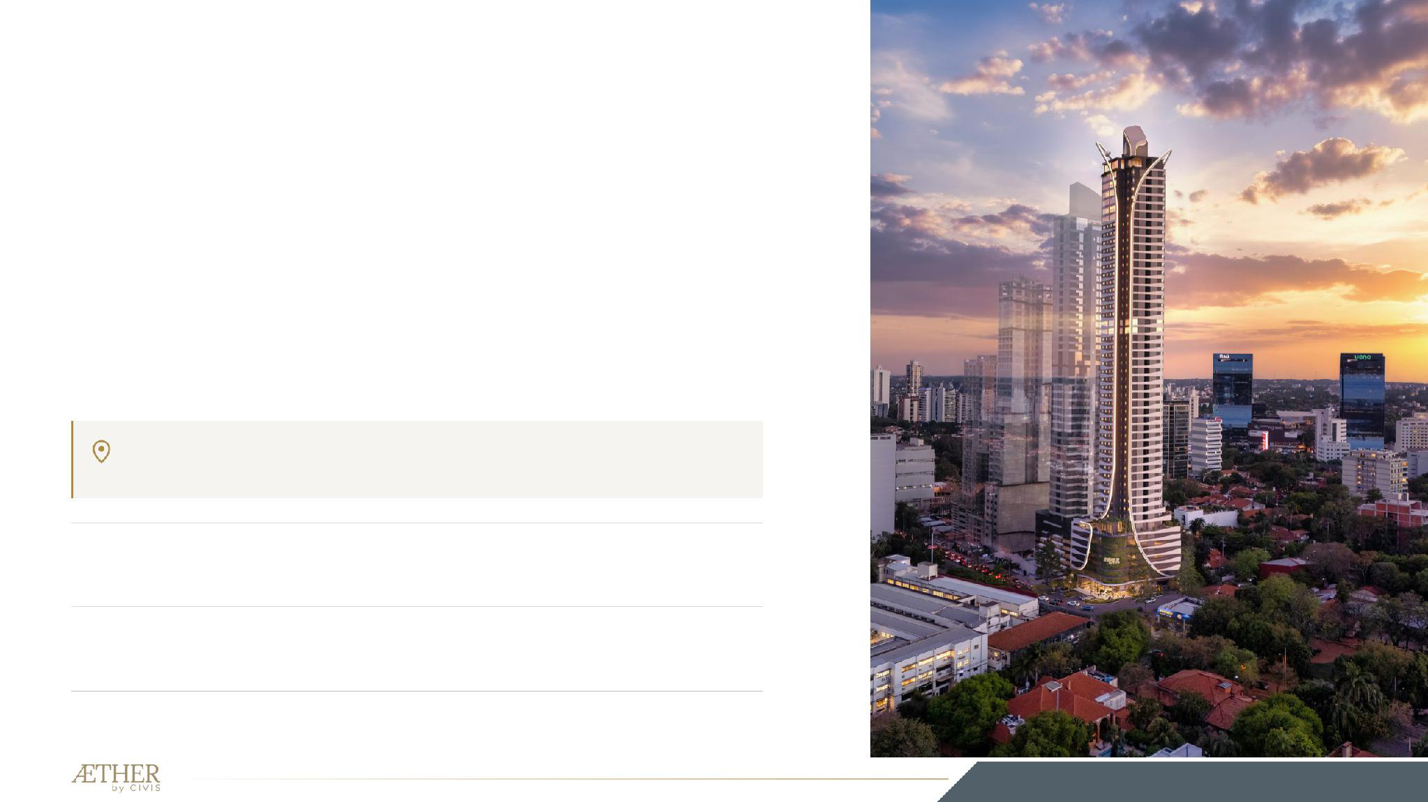
0
1
—
E
L
P
R
O
Y
E
C
T
O
A la altura de tu vida
ÆTHER by CIVIS es una torre residencial de 50 niveles en Las Lomas, en la esquina de
Molas López y Campos Cervera: cerca de la avenida Aviadores del Chaco, del Shopping
del Sol, el Paseo La Galería y el World Trade Center, y a unos 10 minutos del aeropuerto.
Tiene 239 departamentos, de monoambientes a super penthouses dúplex, y amenities
en tres niveles (7, 31 y la azotea del 50). Se entregan con aire acondicionado, anafe,
purificador, muebles de cocina, placares y termocalefón.
Está en construcción: la obra empezó en febrero de 2026 y la entrega está estimada para
mayo de 2030.
Herib Campos Cervera esq. Av. Dr. Felipe Molas López
Las Lomas · Asunción · Ver en Google Maps
50
239
26.050 m²
N
I
V
E
L
E
S
D
E
P
A
R
T
A
M
E
N
T
O
S
C
O
N
S
T
R
U
I
D
O
S
3
5
2030
N
I
V
E
L
E
S
D
E
A
M
E
N
I
T
I
E
S
A
S
C
E
N
S
O
R
E
S
E
N
T
R
E
G
A
E
S
T
I
M
A
D
A
(
M
A
Y
O
)
Tipologías: Monoambientes de 34,35 m², 1 dormitorio de 46,45 m², lock-off y 2 dormitorios de 84,6 y
85,9 m², penthouses dúplex de 152,7 y 153,9 m² y super penthouses de 286,1 y 288,45 m².
Æ
T
H
E
R
B
Y
C
I
V
I
S
·
A
S
U
N
C
I
Ó
N
0
3
/
2
6

Slide 4
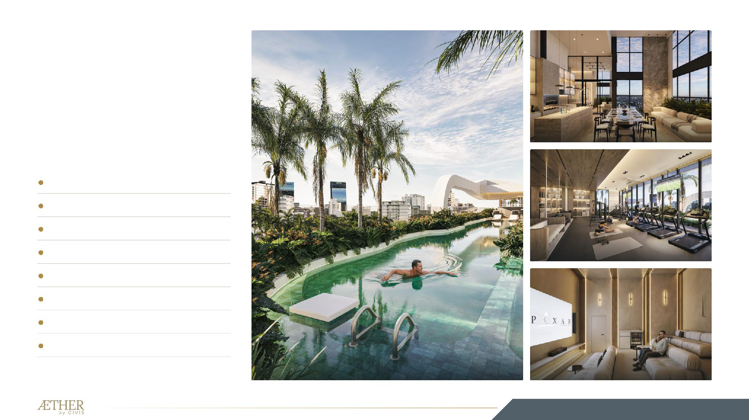
0
2
—
A
M
E
N
I
T
I
E
S
Amenities en tres
niveles
El parque elevado del nivel 7, el nivel 31 con
coworking y quinchos, y la azotea del 50 con
Q
U
I
N
C
H
O
Sky Grill.
Piscina, piscina de niños y solárium
Gimnasio interior y al aire libre
Saunas, hidromasaje y masajes
Cine, área kids y área teen
G
I
M
N
A
S
I
O
Business center y nomad hub
Quinchos gourmet y parrilleros
Sky Grill y sky lounge en la azotea
Área zen, pet y juegos al aire libre
P
I
S
C
I
N
A
·
N
I
V
E
L
7
C
I
N
E
Æ
T
H
E
R
B
Y
C
I
V
I
S
·
A
S
U
N
C
I
Ó
N
0
4
/
2
6

Slide 5
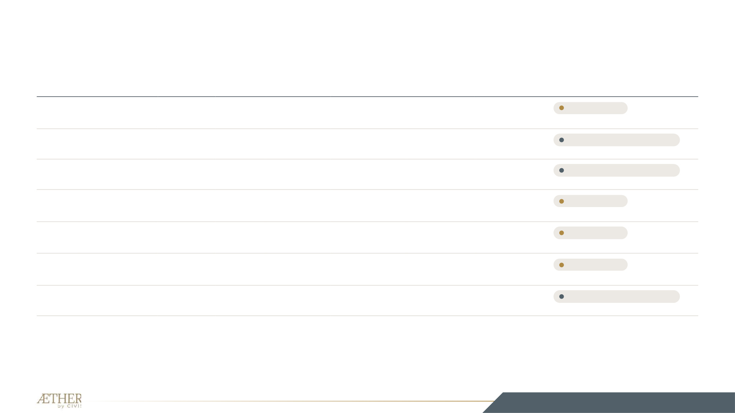
0
3
—
S
T
O
C
K
D
I
S
P
O
N
I
B
L
E
Unidades disponibles
Actualizado al 05/10/2026
Precios en dólares americanos (USD)
U
N
I
D
A
D
T
I
P
O
L
O
G
Í
A
E
S
T
I
L
O
F
A
C
S
U
P
.
O
R
I
E
N
T
A
C
I
Ó
N
D
E
P
A
R
T
A
M
E
N
T
O
S
E
V
E
N
D
E
C
O
N
T
O
T
A
L
F
O
R
M
A
D
E
P
A
G
O
19E
1 dormitorio
Stock
46,45 m²
Suroeste
USD 120.178
—
USD 120.178
20% + 42 cuotas
Piso 19
Sin balcón
Propio
+ 10% contra entrega
20F
Monoambiente
Reventa
34,35 m²
Oeste
USD 92.890
—
USD 92.890
30% + cuotas hasta agosto 2029
Piso 20
Sin cochera
+ 10% cuota final
21F
Monoambiente
Reventa
34,35 m²
Oeste
USD 92.890
—
USD 92.890
30% + cuotas hasta agosto 2029
Piso 21
Sin cochera
+ 10% cuota final
23D
1 dormitorio
Stock
46,45 m²
Suroeste
USD 121.348
—
USD 121.348
20% + 42 cuotas
Piso 23
Sin balcón
Propio
+ 10% contra entrega
24A
1 dormitorio
Stock
46,45 m²
Noreste
USD 121.640
—
USD 121.640
20% + 42 cuotas
Piso 24
Sin balcón
Propio
+ 10% contra entrega
24C
Monoambiente
Stock
34,35 m²
Sur
USD 93.526
—
USD 93.526
20% + 42 cuotas
Piso 24
Propio
+ 10% contra entrega
29B
Monoambiente
Reventa
34,35 m²
Este
USD 94.890
—
USD 94.890
30% + cuotas hasta agosto 2029
Piso 29
Sin cochera
+ 10% cuota final
*Consultar disponibilidad con lista de precios en tiempo real
20% + 42 cuotas: 20% de entrega, 42 cuotas mensuales y 10% contra entrega. Con recargo, hasta 72 meses. · 30% + cuotas hasta agosto 2029: 30% de entrega inicial y el saldo en cuotas hasta agosto
de 2029, con una cuota final del 10%.
Æ
T
H
E
R
B
Y
C
I
V
I
S
·
A
S
U
N
C
I
Ó
N
0
5
/
2
6

Slide 6
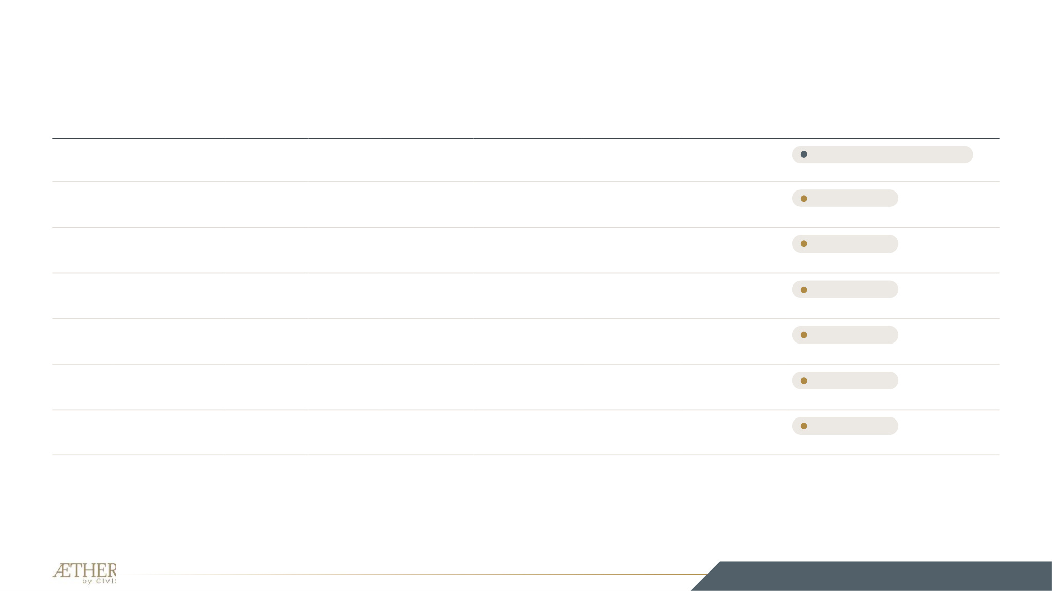
0
3
—
S
T
O
C
K
D
I
S
P
O
N
I
B
L
E
Unidades disponibles
Actualizado al 05/10/2026
Precios en dólares americanos (USD)
U
N
I
D
A
D
T
I
P
O
L
O
G
Í
A
E
S
T
I
L
O
F
A
C
S
U
P
.
O
R
I
E
N
T
A
C
I
Ó
N
D
E
P
A
R
T
A
M
E
N
T
O
S
E
V
E
N
D
E
C
O
N
T
O
T
A
L
F
O
R
M
A
D
E
P
A
G
O
30B
Monoambiente
Reventa
34,35 m²
Este
USD 94.890
—
USD 94.890
30% + cuotas hasta agosto 2029
Piso 30
Sin cochera
+ 10% cuota final
32J
2 dormitorios
Stock
85,9 m²
Sur
USD 190.485
—
USD 190.485
20% + 42 cuotas
Piso 32
lock-off
Propio
+ 10% contra entrega
33I
2 dormitorios
Stock
84,6 m²
Este
USD 188.045
—
USD 188.045
20% + 42 cuotas
Piso 33
lock-off
Propio
+ 10% contra entrega
39O
2 dormitorios
Stock
85,9 m²
Oeste
USD 193.630
—
USD 193.630
20% + 42 cuotas
Piso 39
Propio
+ 10% contra entrega
41N
2 dormitorios
Stock
85,9 m²
Sur
USD 194.529
—
USD 194.529
20% + 42 cuotas
Piso 41
Propio
+ 10% contra entrega
41O
2 dormitorios
Stock
85,9 m²
Oeste
USD 194.529
—
USD 194.529
20% + 42 cuotas
Piso 41
Propio
+ 10% contra entrega
42M
2 dormitorios
Stock
84,6 m²
Este
USD 192.027
—
USD 192.027
20% + 42 cuotas
Piso 42
Propio
+ 10% contra entrega
*Consultar disponibilidad con lista de precios en tiempo real
30% + cuotas hasta agosto 2029: 30% de entrega inicial y el saldo en cuotas hasta agosto de 2029, con una cuota final del 10%. · 20% + 42 cuotas: 20% de entrega, 42 cuotas mensuales y 10% contra
entrega. Con recargo, hasta 72 meses.
Æ
T
H
E
R
B
Y
C
I
V
I
S
·
A
S
U
N
C
I
Ó
N
0
6
/
2
6

Slide 7
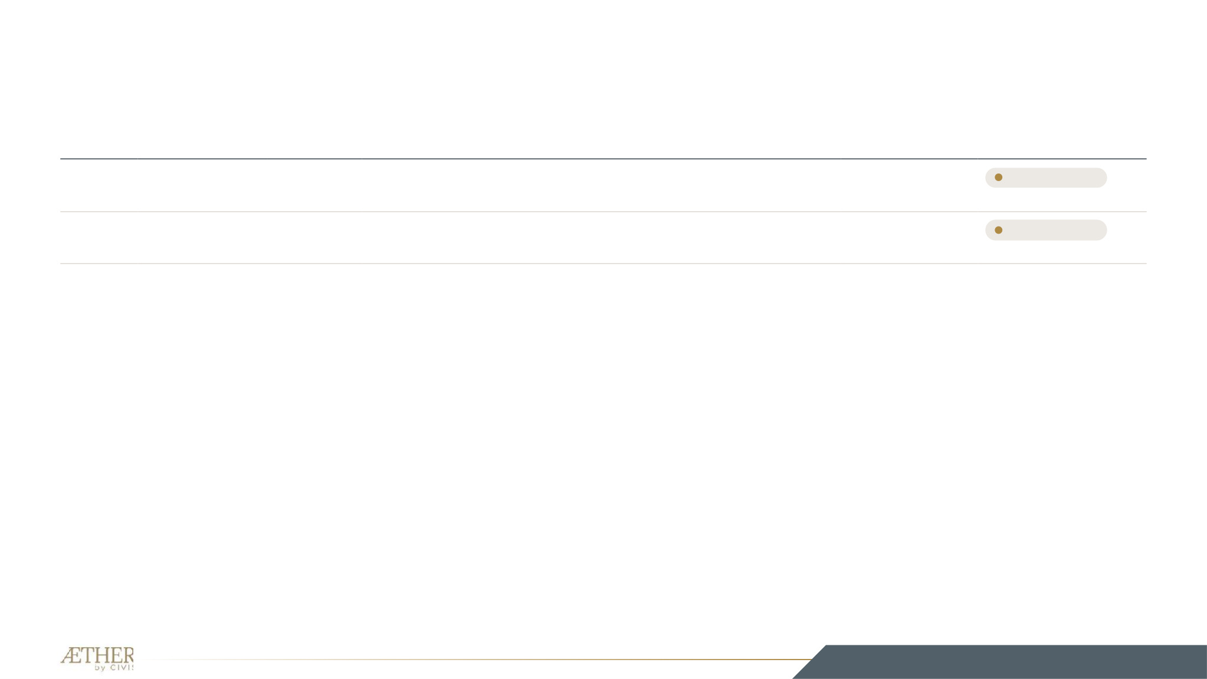
0
3
—
S
T
O
C
K
D
I
S
P
O
N
I
B
L
E
Unidades disponibles
Actualizado al 05/10/2026
Precios en dólares americanos (USD)
U
N
I
D
A
D
T
I
P
O
L
O
G
Í
A
E
S
T
I
L
O
F
A
C
S
U
P
.
O
R
I
E
N
T
A
C
I
Ó
N
D
E
P
A
R
T
A
M
E
N
T
O
S
E
V
E
N
D
E
C
O
N
T
O
T
A
L
F
O
R
M
A
D
E
P
A
G
O
43N
2 dormitorios
Stock
85,9 m²
Sur
USD 195.427
—
USD 195.427
20% + 42 cuotas
Piso 43
Propio
+ 10% contra entrega
44T
2 dormitorios loft
Stock
152,7 m²
Norte
USD 381.488
—
USD 381.488
20% + 42 cuotas
Piso 44
Propio
+ 10% contra entrega
*Consultar disponibilidad con lista de precios en tiempo real
20% + 42 cuotas: 20% de entrega, 42 cuotas mensuales y 10% contra entrega. Con recargo, hasta 72 meses.
Æ
T
H
E
R
B
Y
C
I
V
I
S
·
A
S
U
N
C
I
Ó
N
0
7
/
2
6

Slide 8
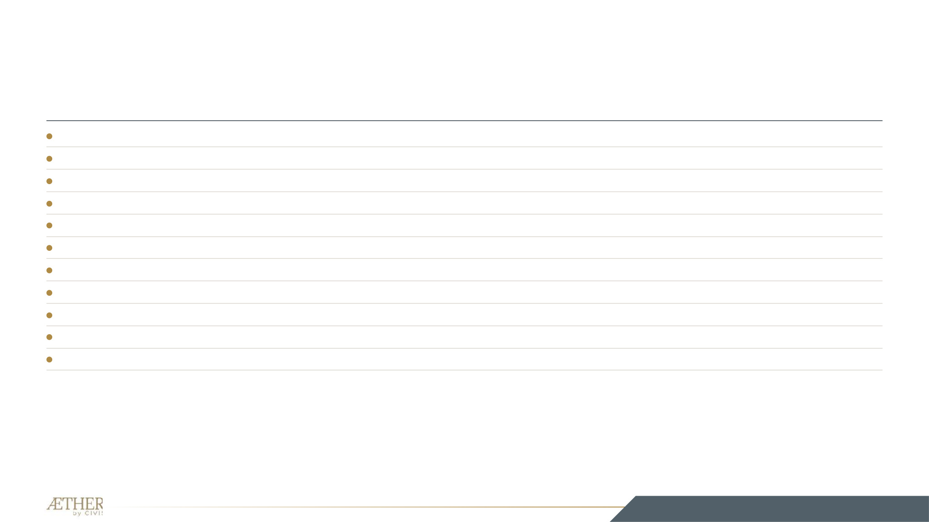
0
3
—
S
T
O
C
K
D
I
S
P
O
N
I
B
L
E
Unidades disponibles
Actualizado al 05/10/2026
Precios en dólares americanos (USD)
1
T
A
M
B
I
É
N
D
I
S
P
O
N
I
B
L
E
S
P
O
R
S
E
P
A
R
A
D
O
1
Cochera con su baulera: 055 + 24 · Piso 2
USD 20.415
Cochera con su baulera: 078 + 37 · Piso 3
USD 20.165
Cocheras con su baulera: 082 + 40 y 103 + 52 · Piso 4
USD 20.165 c/u
Cocheras con su baulera: 122 + 61, 125 + 64 y 126 + 65 · Piso 5
USD 20.165 c/u
Cocheras con su baulera: 128 + 66, 138 + 67, 141 + 70, 144 + 73 y 147 + 76 · Piso 6
USD 20.165 c/u
Cocheras de moto CMT01 y CMT02 · Piso 1
USD 4.613 c/u
Cocheras de moto CMT03 y CMT04 · Piso 2
USD 4.613 c/u
Cocheras de moto CMT05 y CMT06 · Piso 3
USD 4.613 c/u
Cocheras de moto CMT07 y CMT08 · Piso 4
USD 4.613 c/u
Cocheras de moto CMT09 y CMT10 · Piso 5
USD 4.613 c/u
Cocheras de moto CMT11 y CMT12 · Piso 6
USD 4.613 c/u
Forma de pago 20% + 42 cuotas: 20% de entrega, 42 cuotas mensuales y 10% contra entrega. Con recargo, hasta 72 meses.
*Consultar disponibilidad con lista de precios en tiempo real
Æ
T
H
E
R
B
Y
C
I
V
I
S
·
A
S
U
N
C
I
Ó
N
0
8
/
2
6

Slide 9
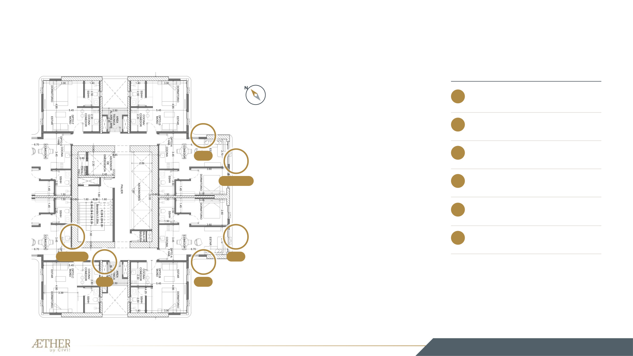
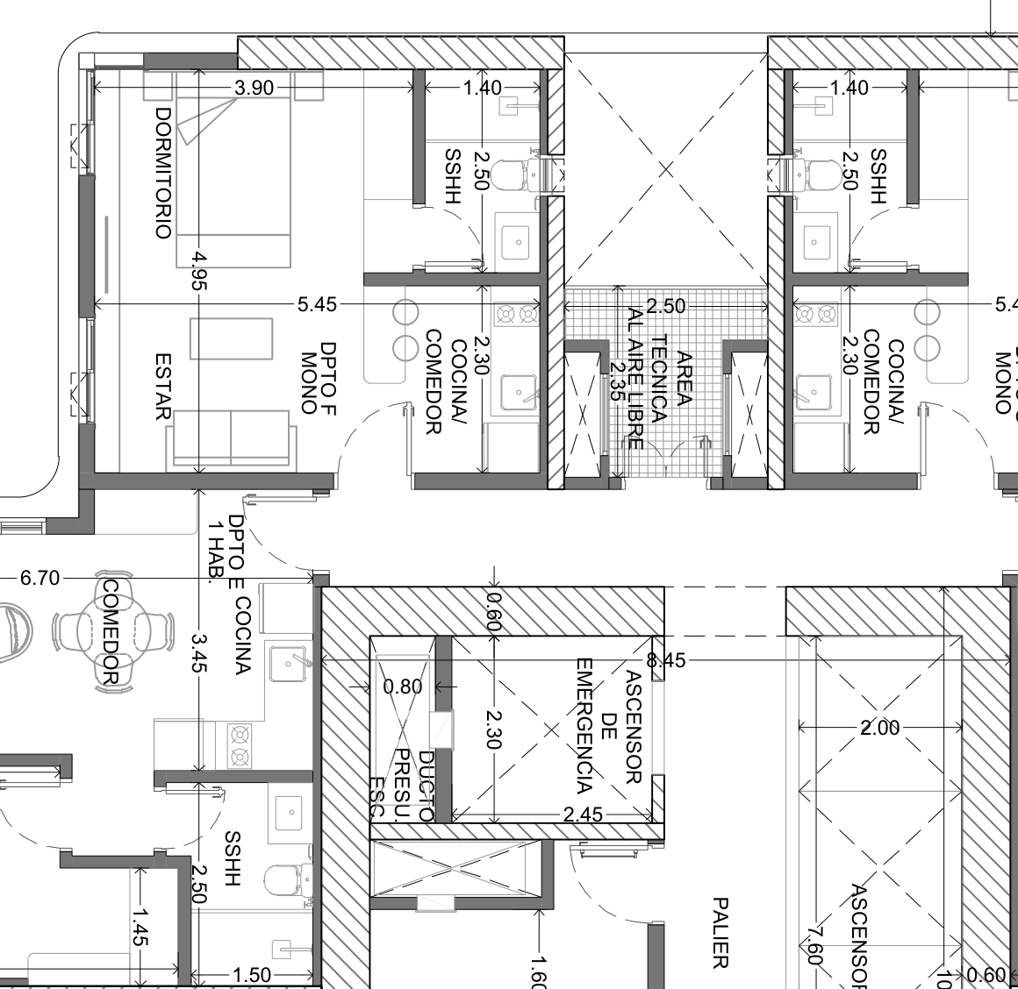
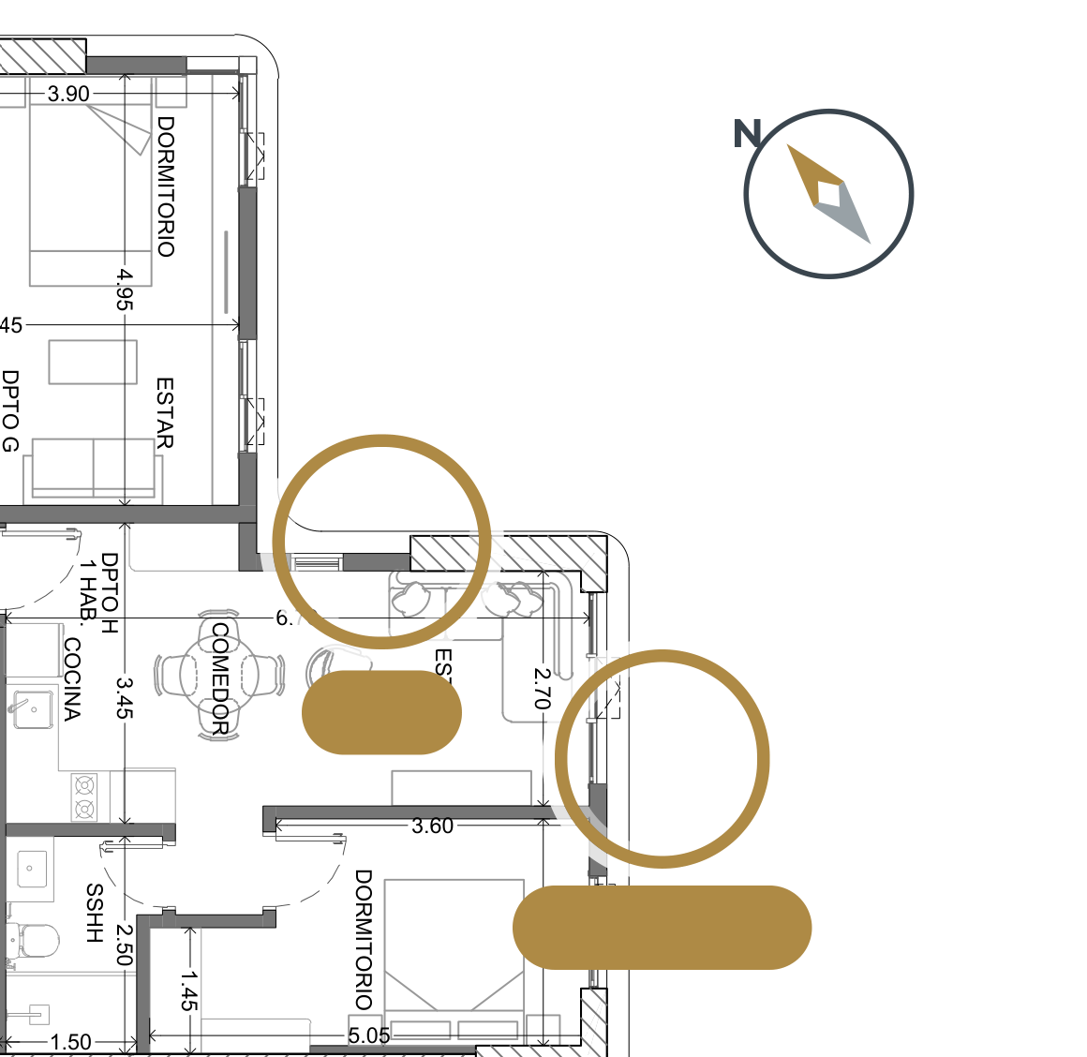
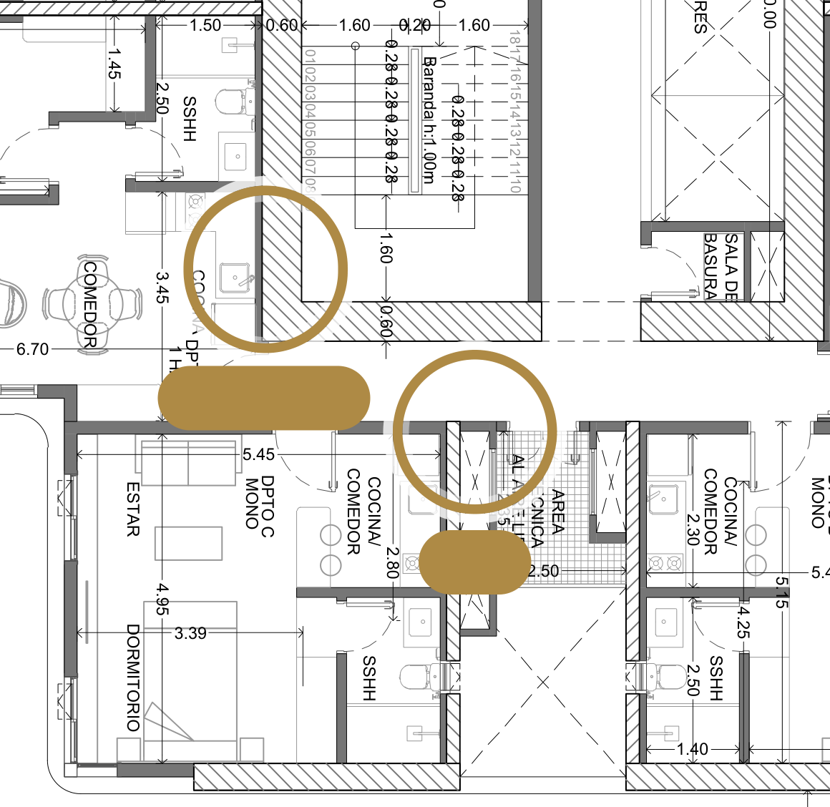
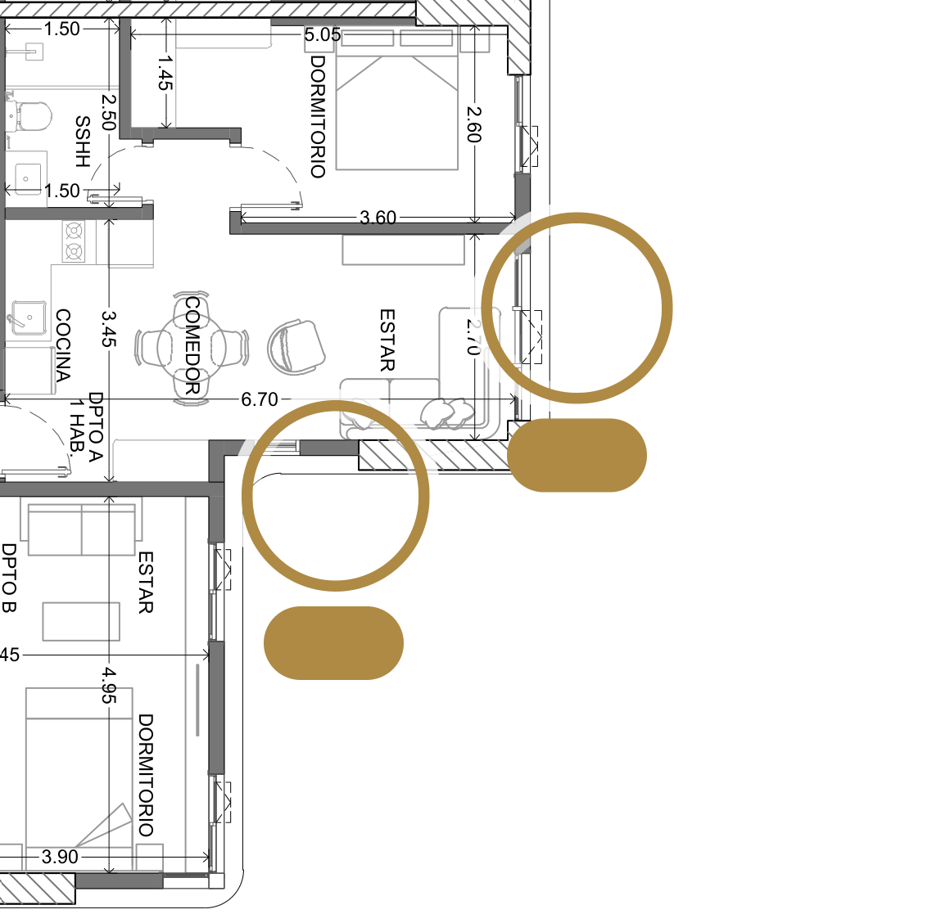
0
4
—
U
B
I
C
A
C
I
Ó
N
E
N
P
L
A
N
T
A
Planta tipo · pisos 16 al 30
U
N
I
D
A
D
E
S
D
I
S
P
O
N
I
B
L
E
S
B
29B · 30B · Monoambiente · 34,35 m²
Orientación Este
C
24C · Monoambiente · 34,35 m²
Orientación Sur
A
R
20F · 21F · Monoambiente · 34,35 m²
E
2
4
A
F
V
Orientación Oeste
R
E
C
S
24A · 1 dormitorio · 46,45 m²
O
2
9
B
·
3
0
B
A
P
Orientación Noreste
M
A
C
23D · 1 dormitorio · 46,45 m²
B
D
I
R
Orientación Suroeste
E
H
E
L
E
19E · 1 dormitorio · 46,45 m²
L
A
Orientación Suroeste
C
2
0
F
·
2
1
F
2
4
C
Los círculos dorados marcan dónde está cada
unidad disponible dentro de la planta.
1
9
E
2
3
D
Æ
T
H
E
R
B
Y
C
I
V
I
S
·
A
S
U
N
C
I
Ó
N
0
9
/
2
6

Slide 10
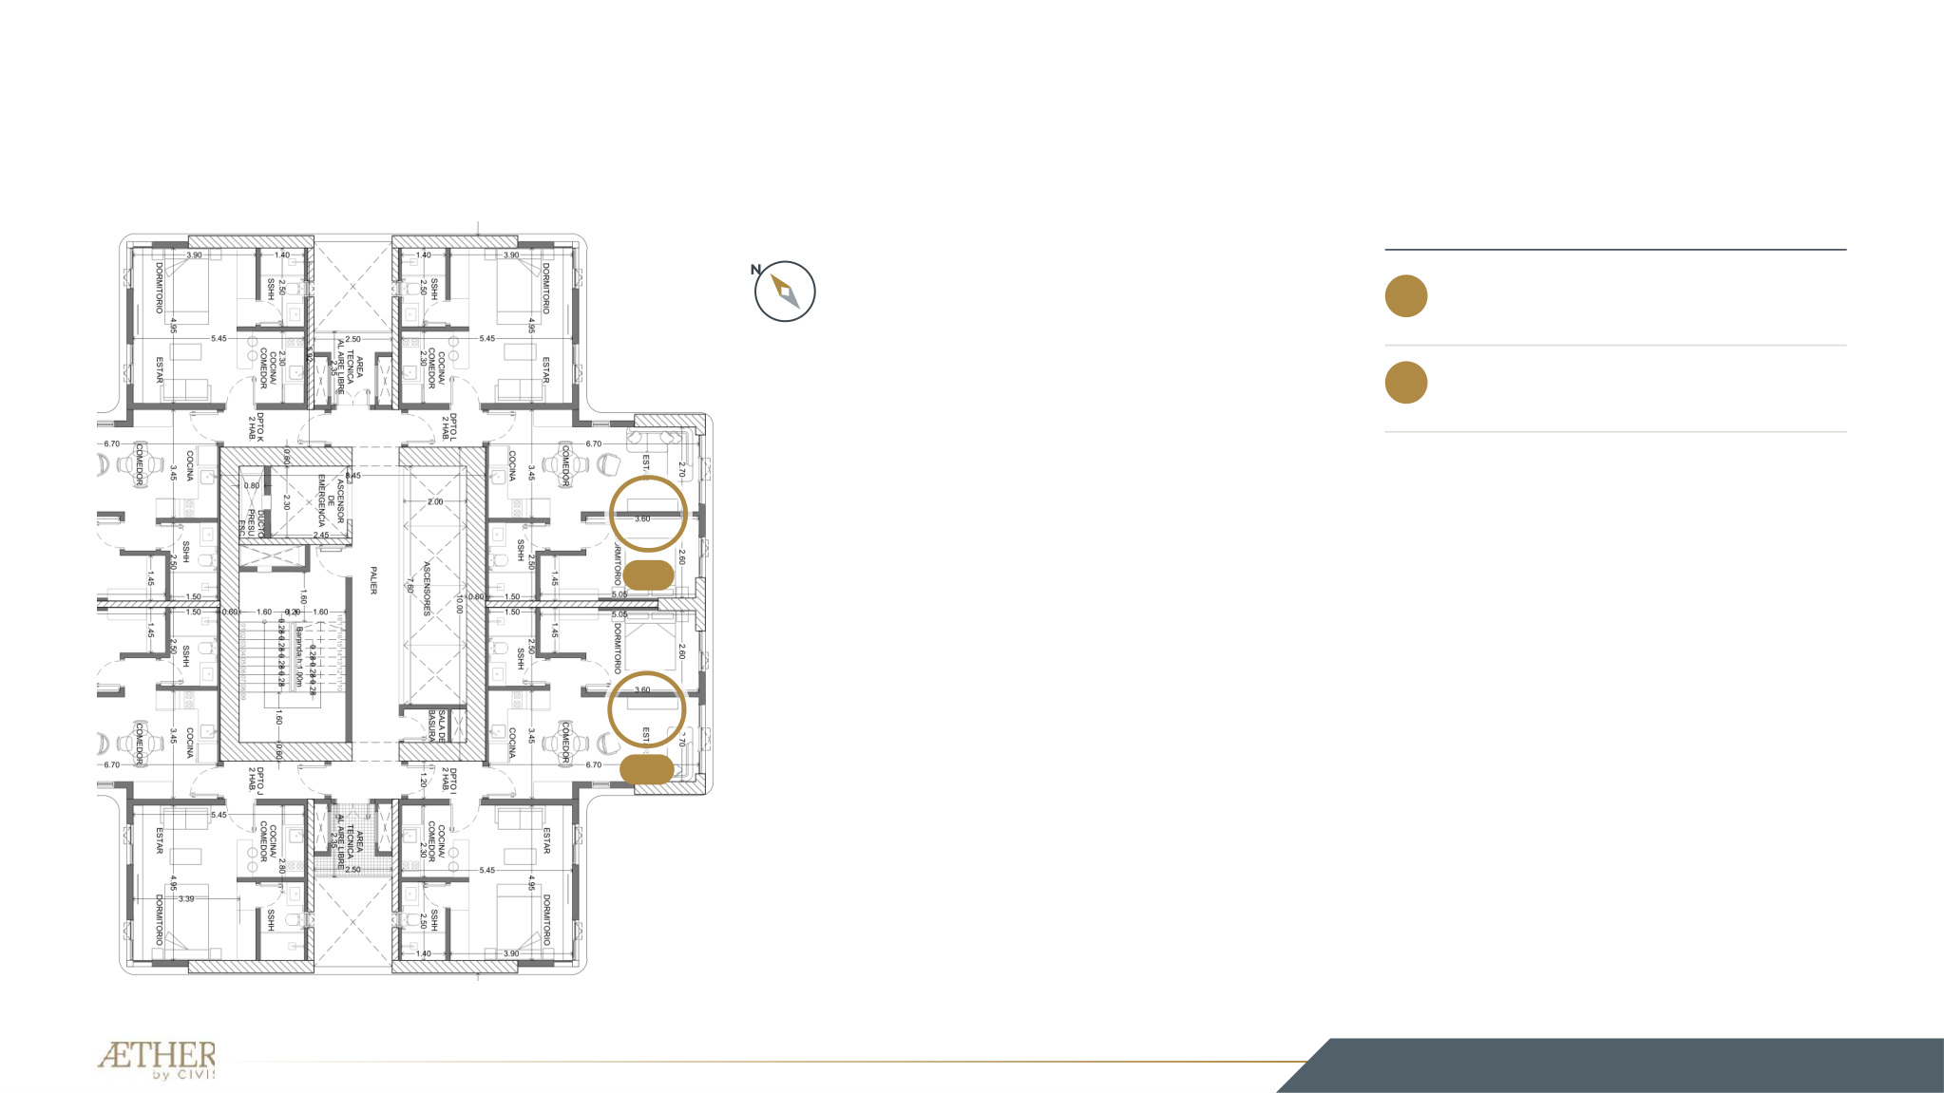
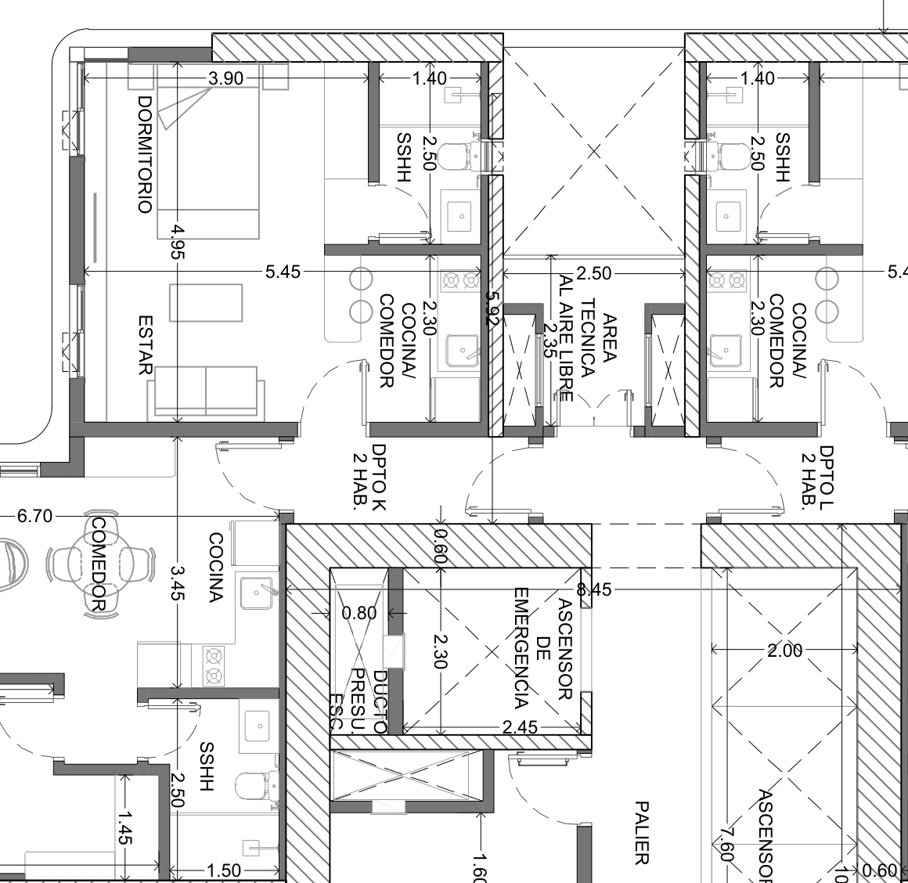
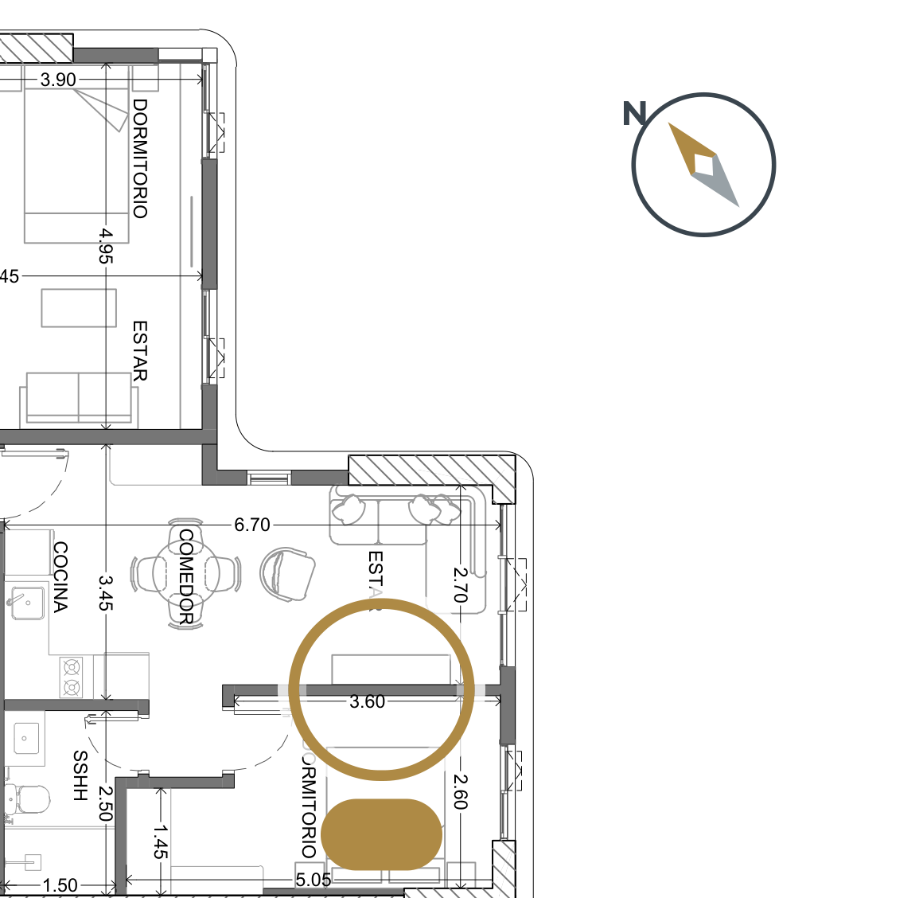
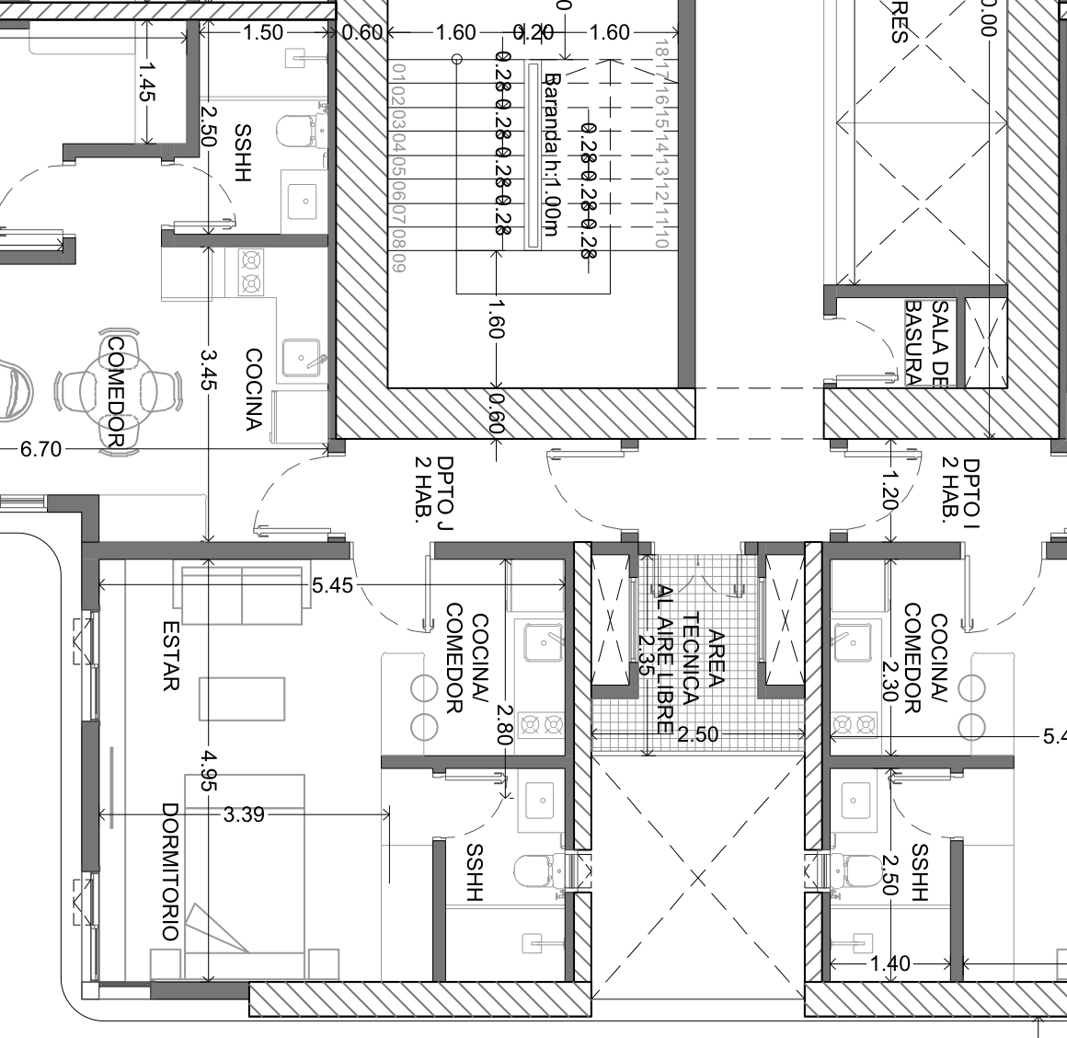
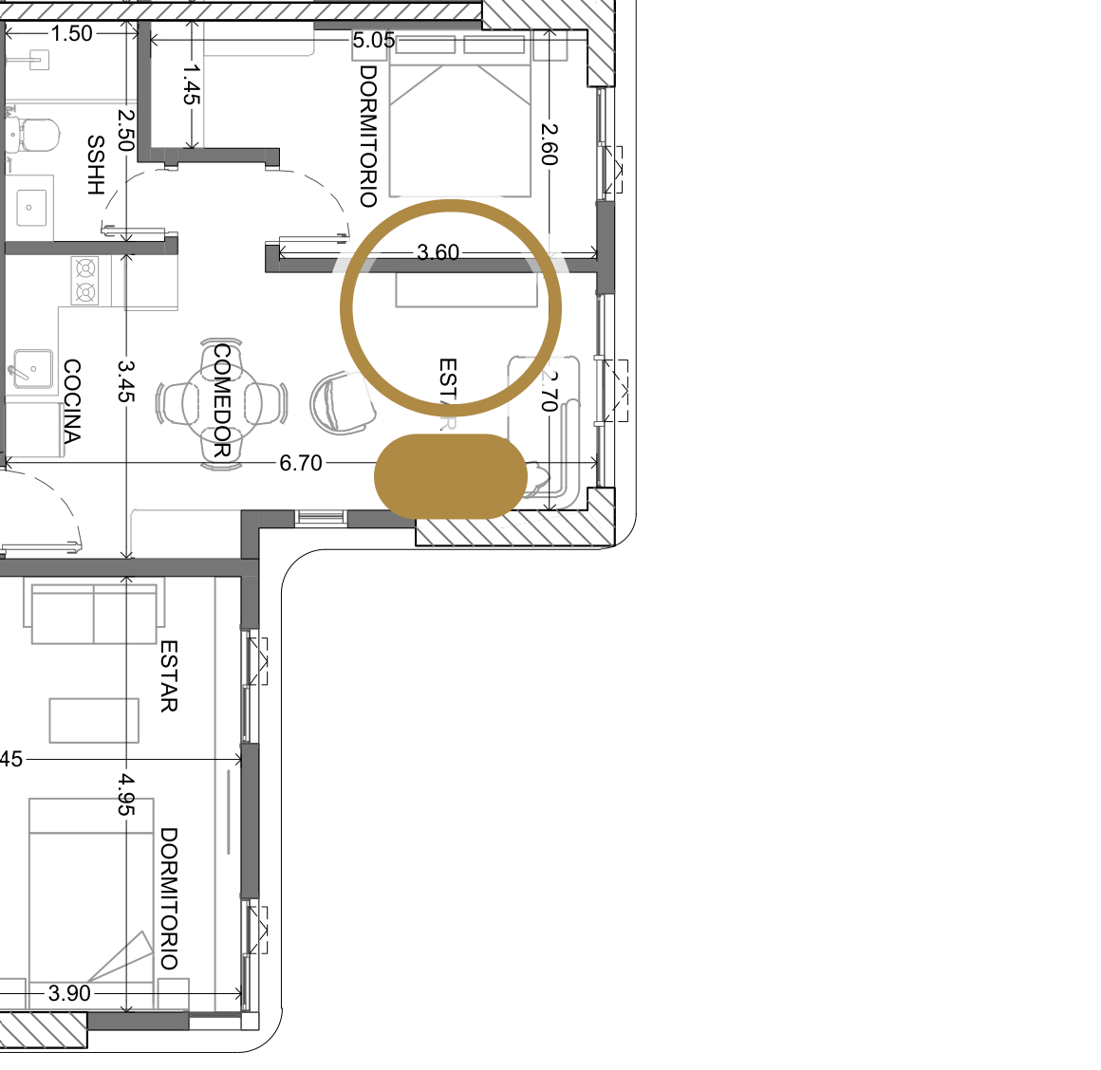
0
4
—
U
B
I
C
A
C
I
Ó
N
E
N
P
L
A
N
T
A
Lock-off · pisos 32 al 37
U
N
I
D
A
D
E
S
D
I
S
P
O
N
I
B
L
E
S
I
33I · 2 dormitorios lock-off · 84,6 m²
Orientación Este
J
32J · 2 dormitorios lock-off · 85,9 m²
Orientación Sur
A
R
E
Los círculos dorados marcan dónde está cada
V
R
unidad disponible dentro de la planta.
E
C
S
O
P
3
3
M
I
A
C
B
I
R
E
H
E
L
L
A
C
3
2
J
1
Æ
T
H
E
R
B
Y
C
I
V
I
S
·
A
S
U
N
C
I
Ó
N
0
/
2
6

Slide 11
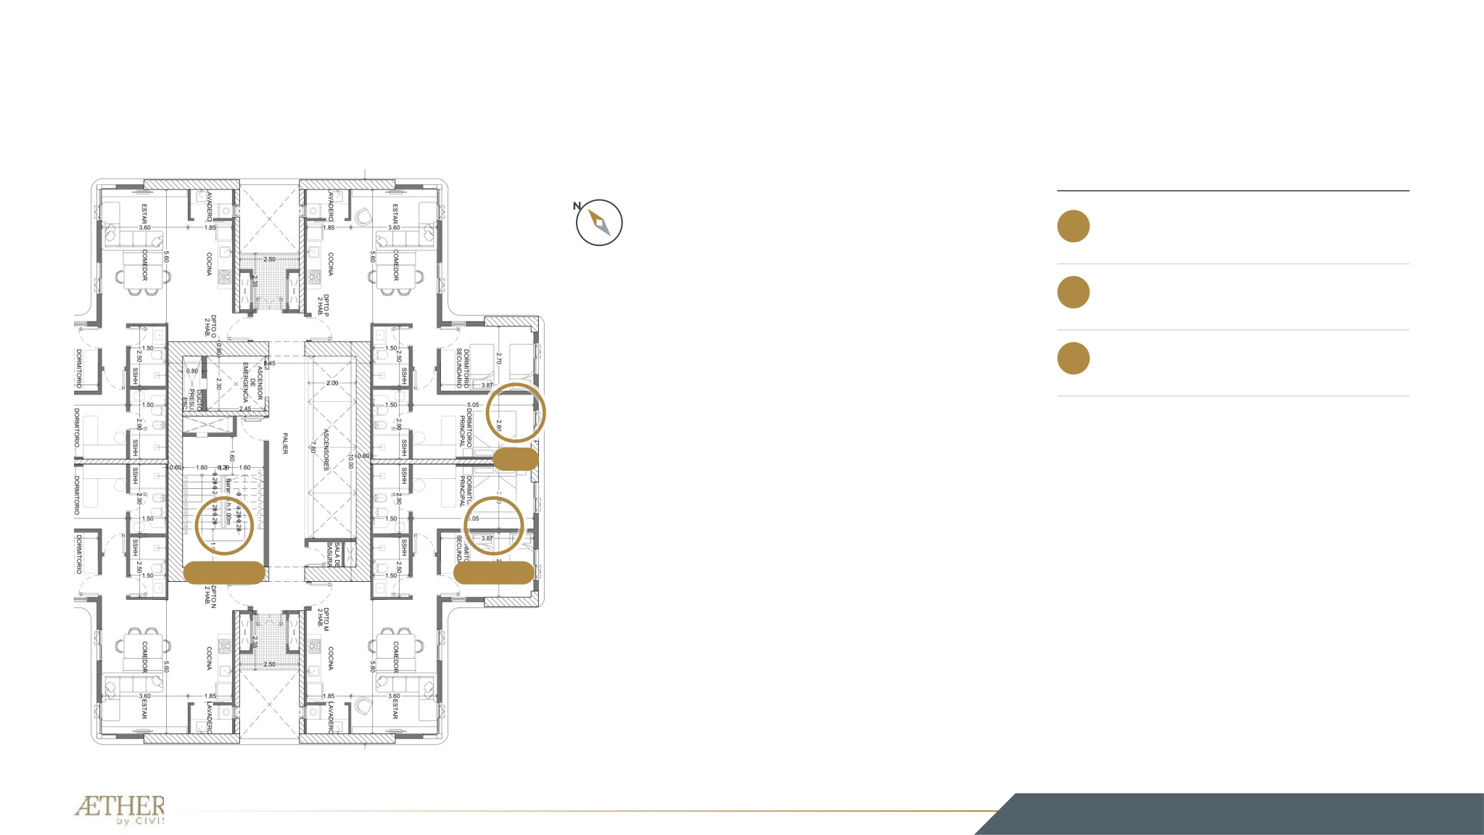
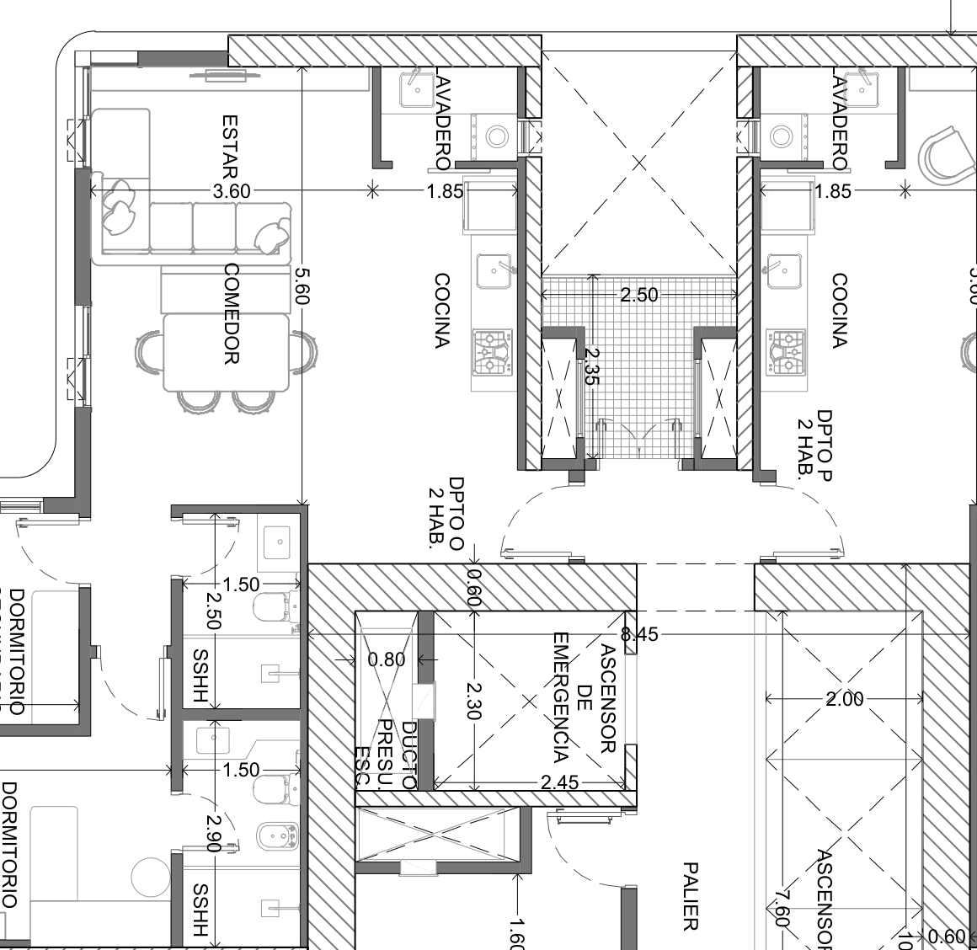
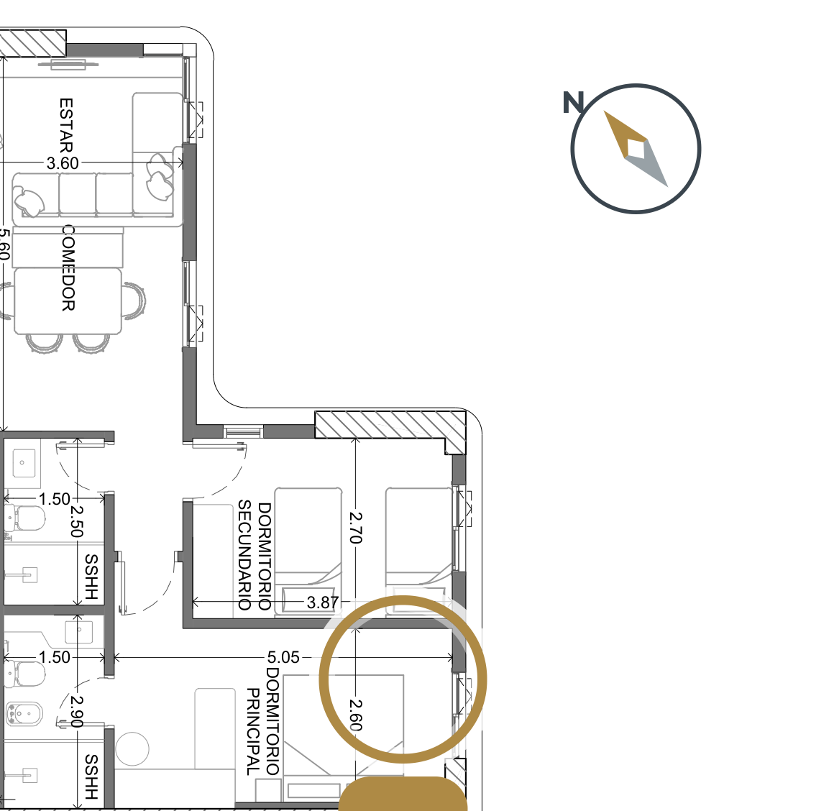
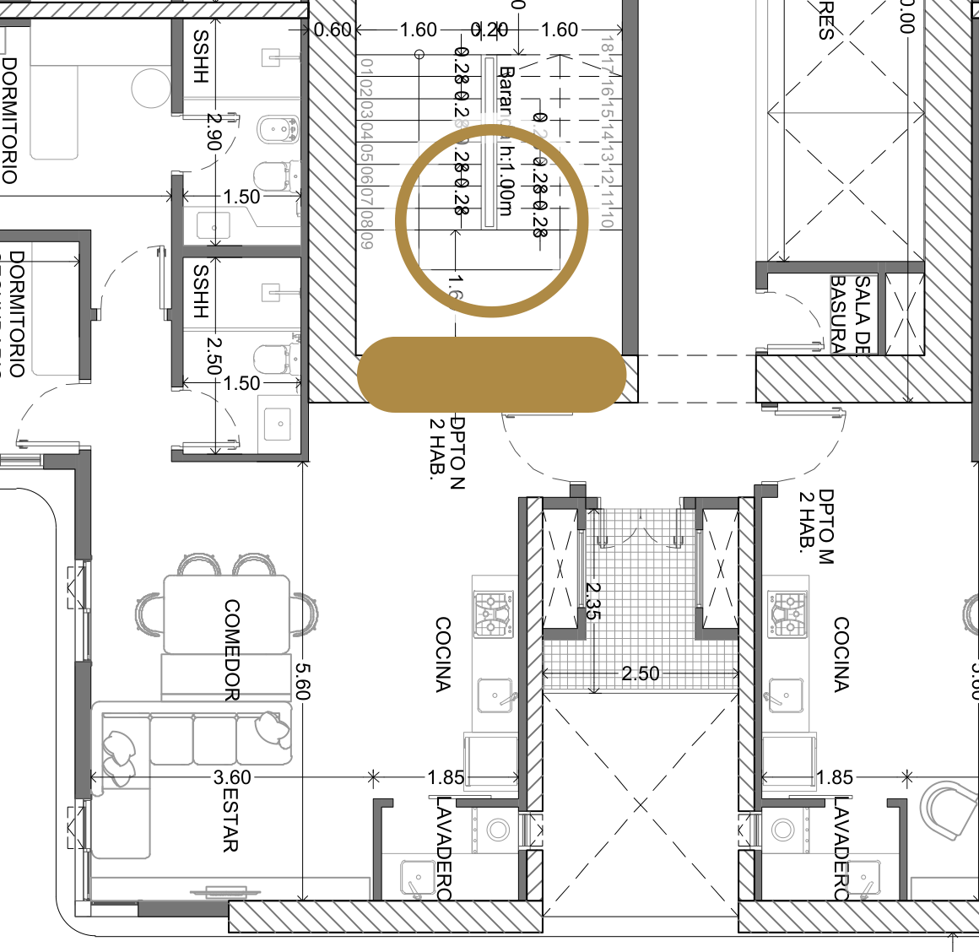
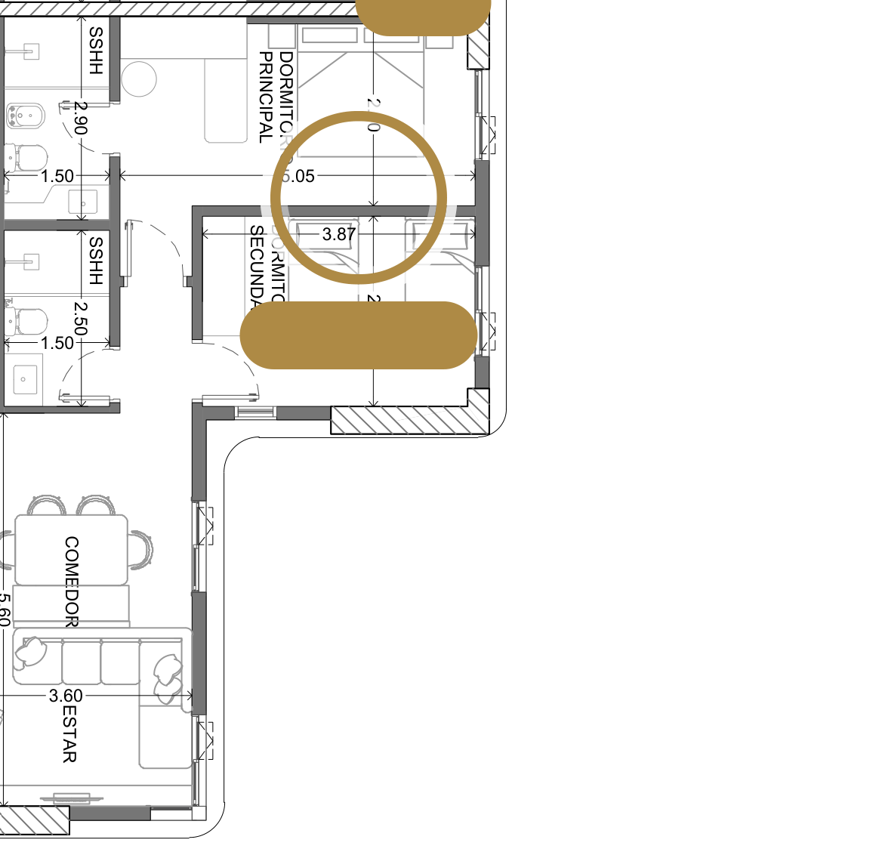
0
4
—
U
B
I
C
A
C
I
Ó
N
E
N
P
L
A
N
T
A
Dos dormitorios · pisos 38 al 43
U
N
I
D
A
D
E
S
D
I
S
P
O
N
I
B
L
E
S
M
42M · 2 dormitorios · 84,6 m²
Orientación Este
N
41N · 43N · 2 dormitorios · 85,9 m²
Orientación Sur
A
R
39O · 41O · 2 dormitorios · 85,9 m²
E
O
V
Orientación Oeste
R
E
C
S
Los círculos dorados marcan dónde está cada
O
P
unidad disponible dentro de la planta.
M
A
4
2
M
C
B
I
R
E
H
E
L
L
A
3
9
O
·
4
1
O
4
1
C
N
·
4
3
N
1
Æ
T
H
E
R
B
Y
C
I
V
I
S
·
A
S
U
N
C
I
Ó
N
1
/
2
6

Slide 12
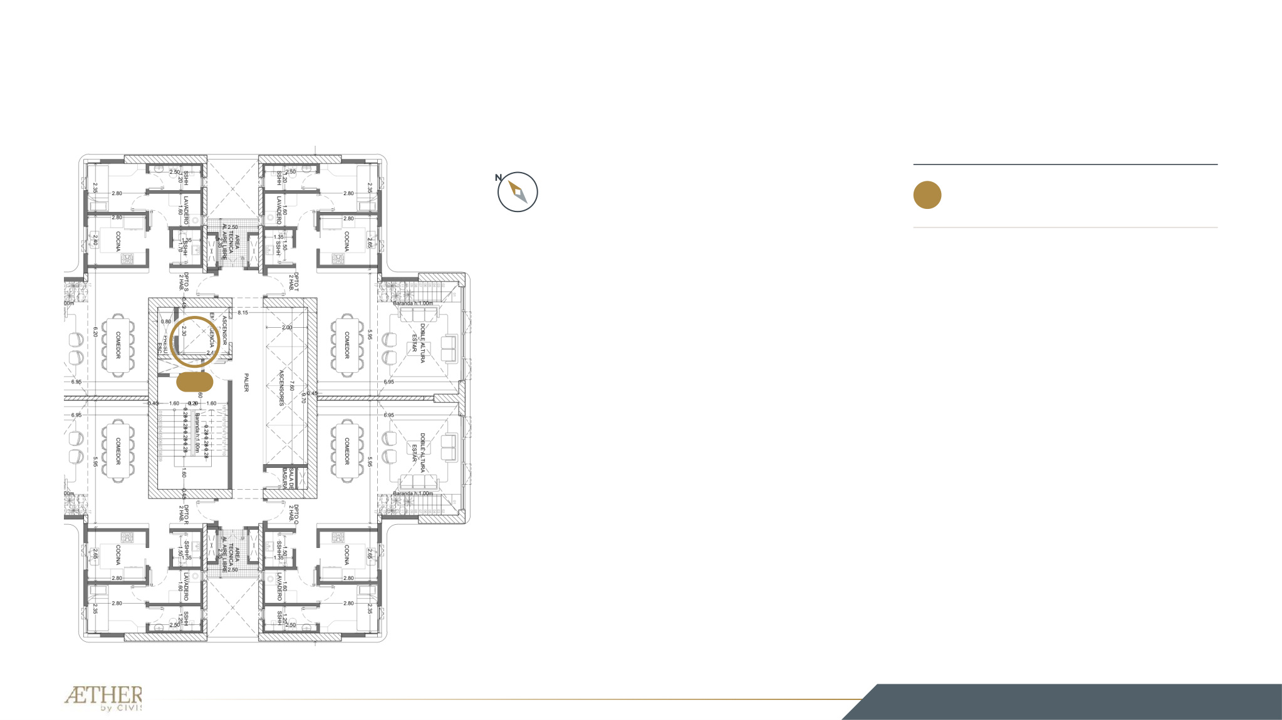
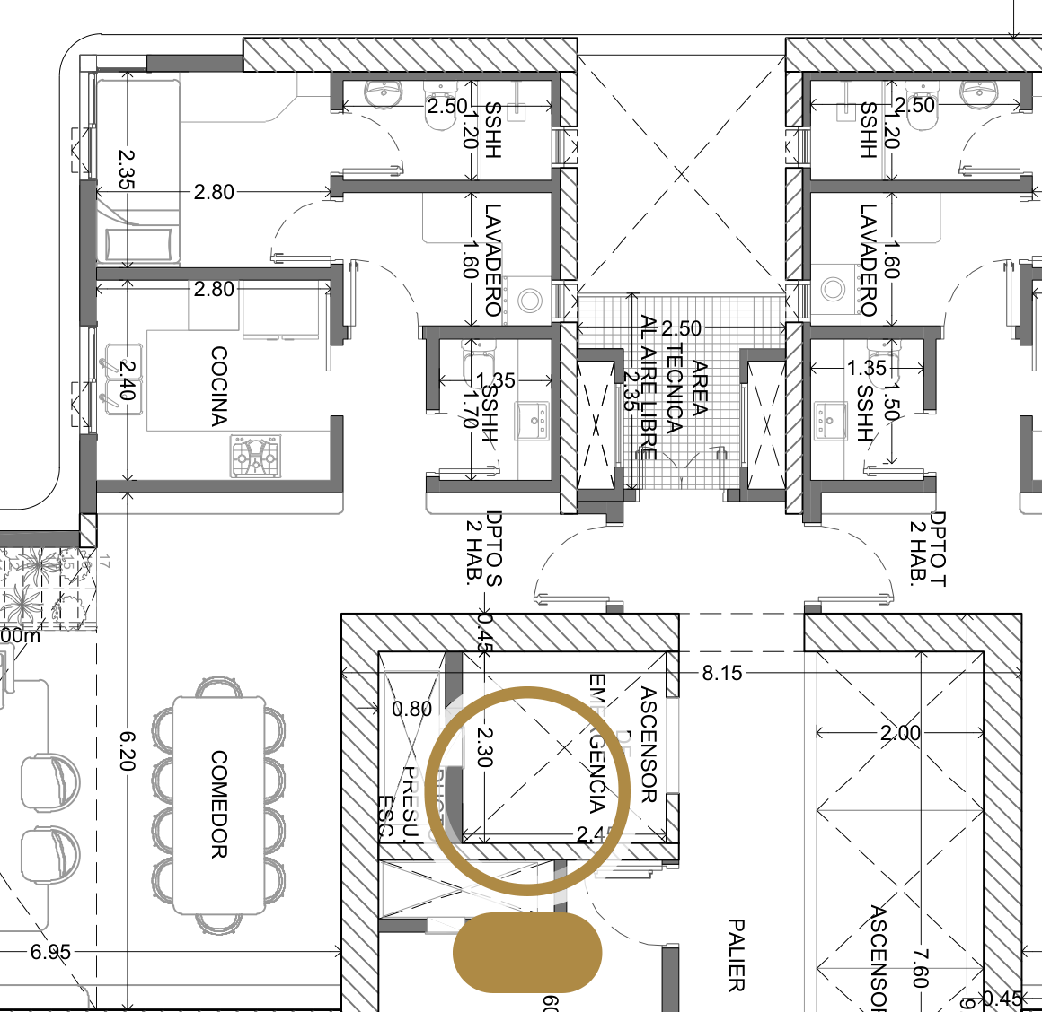
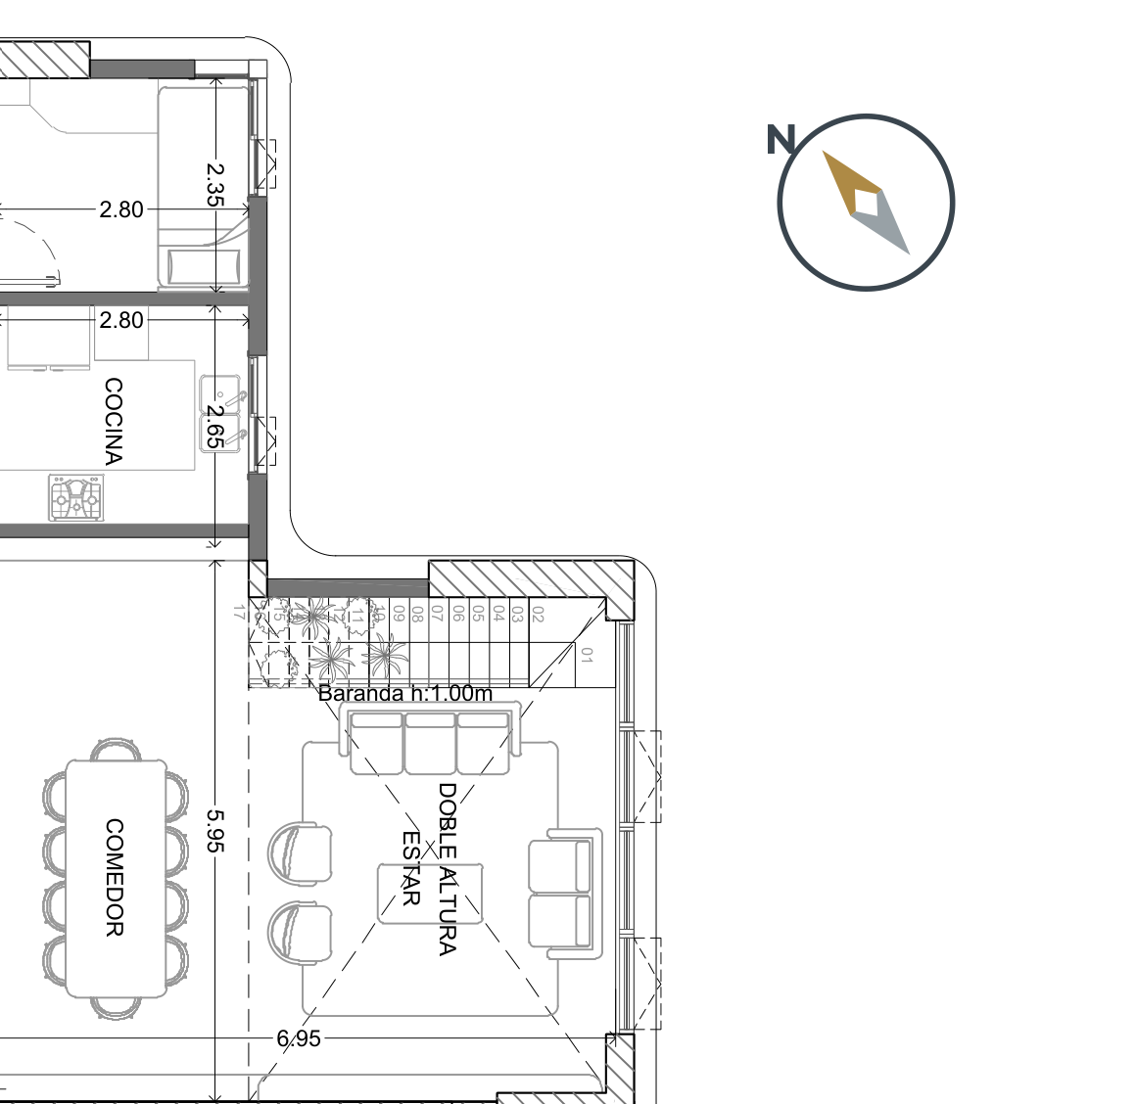
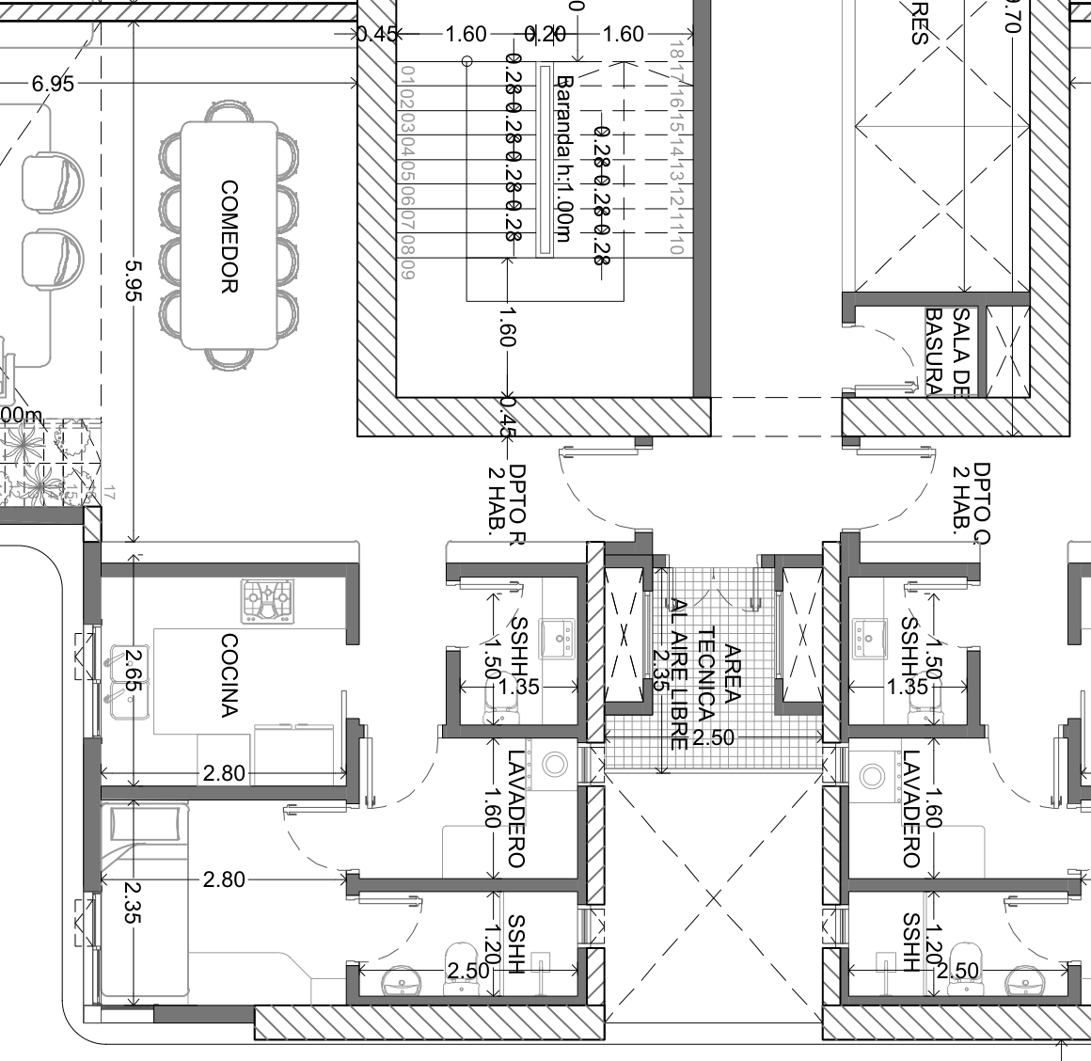
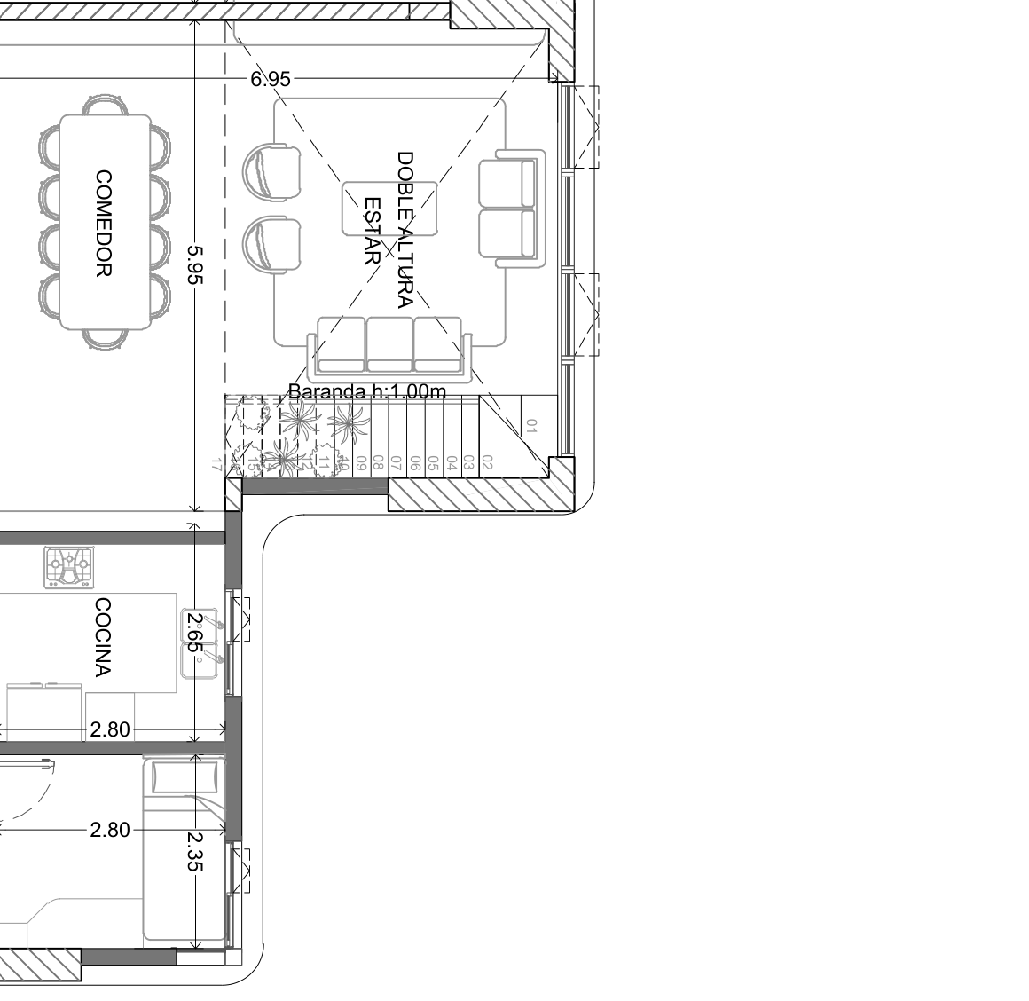
0
4
—
U
B
I
C
A
C
I
Ó
N
E
N
P
L
A
N
T
A
Penthouses dúplex · pisos 44 al 47
U
N
I
D
A
D
E
S
D
I
S
P
O
N
I
B
L
E
S
T
44T · 2 dormitorios loft · 152,7 m²
Orientación Norte
Los círculos dorados marcan dónde está cada
unidad disponible dentro de la planta.
A
R
E
V
R
E
C
S
O
P
4
4
T
M
A
C
B
I
R
E
H
E
L
L
A
C
1
Æ
T
H
E
R
B
Y
C
I
V
I
S
·
A
S
U
N
C
I
Ó
N
2
/
2
6

Slide 13
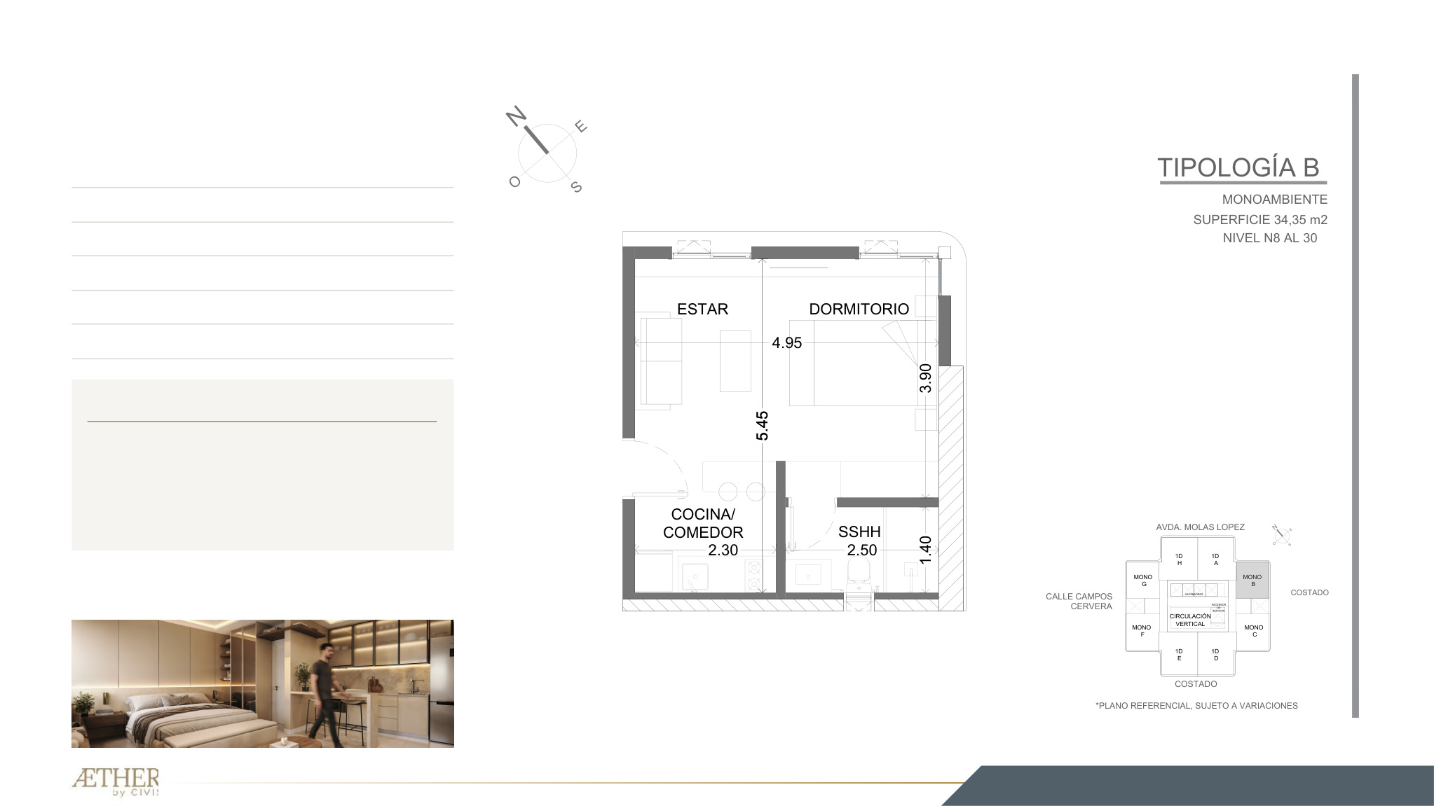
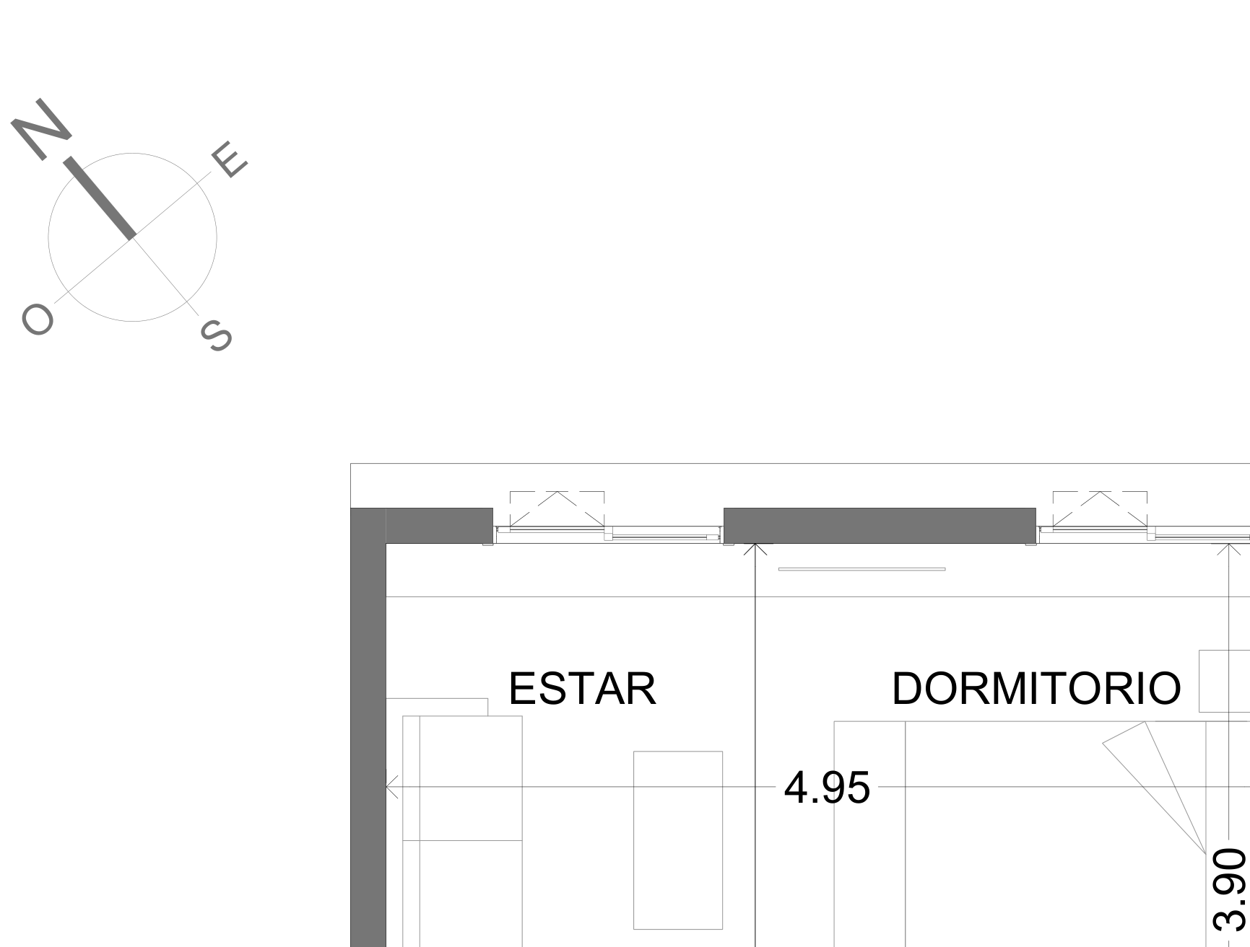
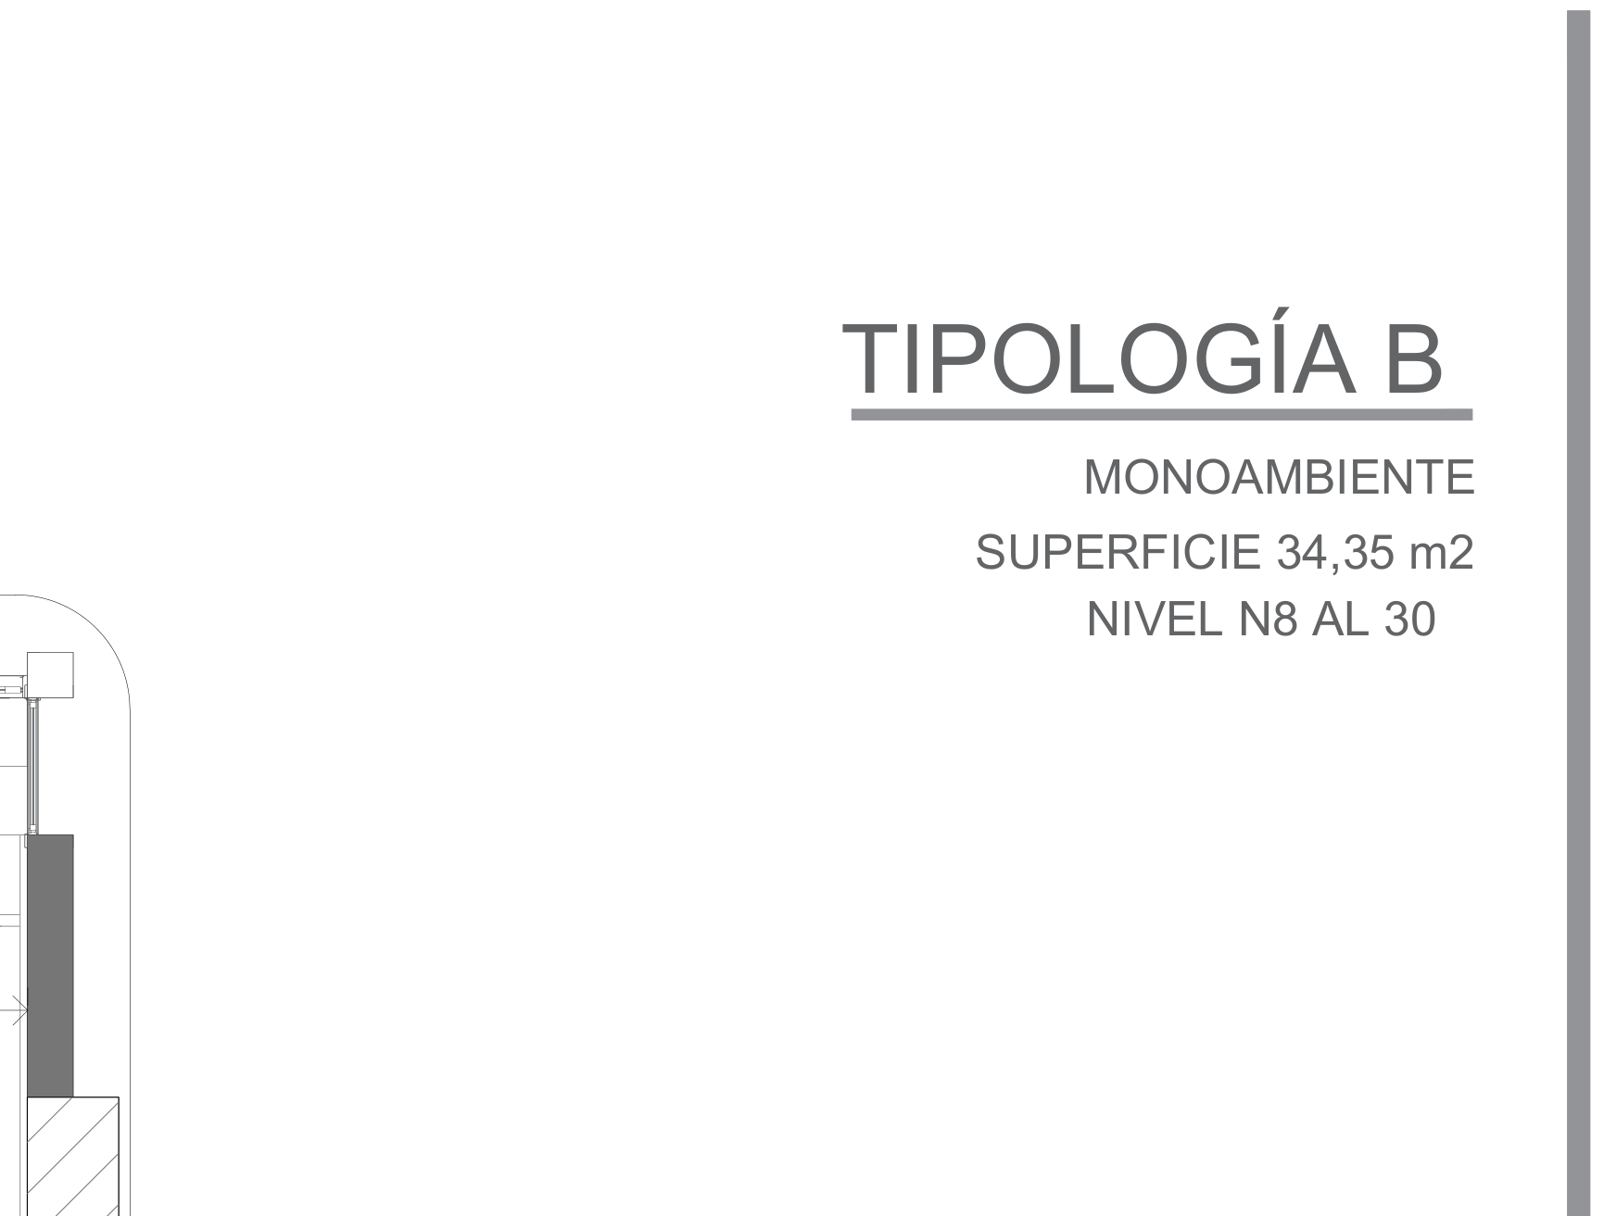
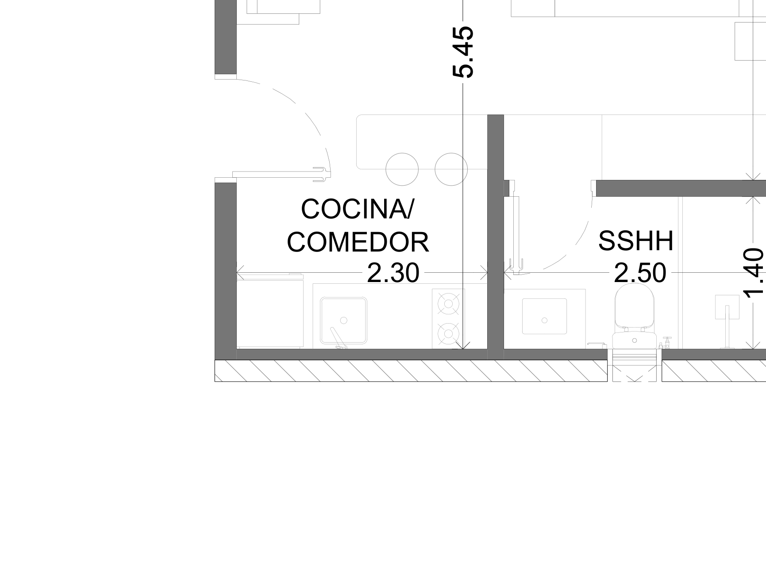
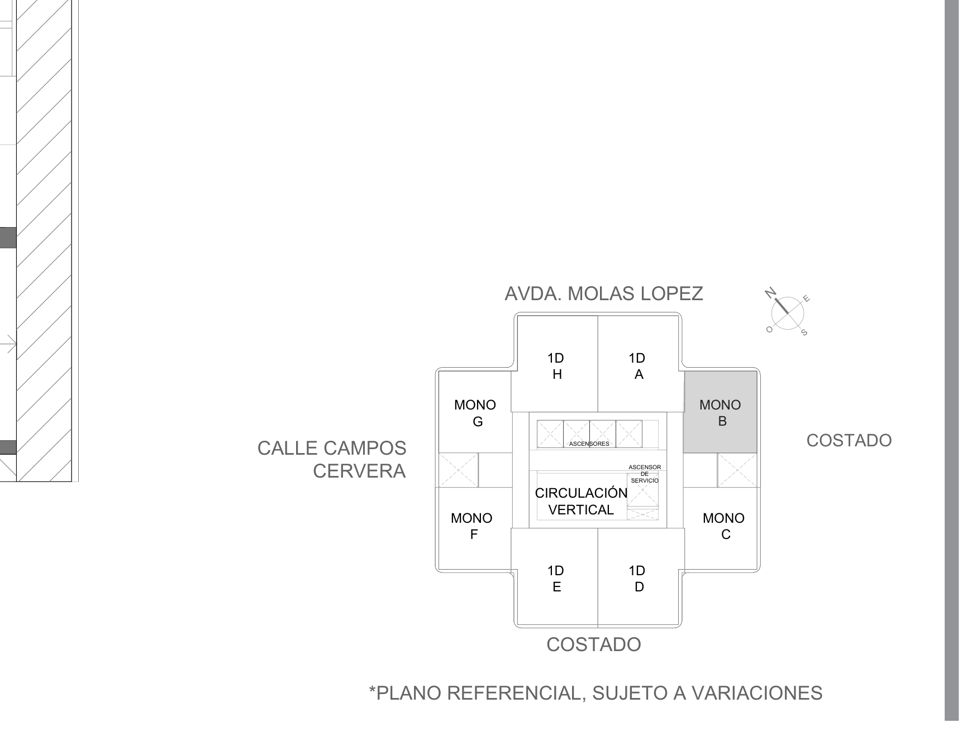
0
5
—
P
L
A
N
O
S
C
O
N
M
E
D
I
D
A
S
Monoambiente
T
I
P
O
L
O
G
Í
A
B
·
3
4
,
3
5
M
²
S
U
P
E
R
F
34,35 m²
I
C
I
E
A
M
B
Estar-dormitorio y cocina-comedor
I
E
N
T
E
S
B
A
Ñ
O
1
C
O
C
Anafe vitrocerámico y purificador
I
N
A
O
R
Este
I
E
N
T
A
C
I
Ó
N
p
r
e
c
i
o
t
o
t
a
D
I
S
P
O
N
I
B
L
E
S
l
29B
Piso 29
USD 94.890
Sin cochera
30B
Piso 30
USD 94.890
Sin cochera
*Consultar disponibilidad con lista de precios en
tiempo real
I
M
A
G
E
N
R
E
F
E
R
E
N
C
I
A
L
P
l
a
n
o
s
r
e
f
e
r
e
n
c
i
a
l
e
s
·
m
e
d
i
d
a
s
e
n
m
e
t
r
o
s
1
Æ
T
H
E
R
B
Y
C
I
V
I
S
·
A
S
U
N
C
I
Ó
N
3
/
2
6

Slide 14
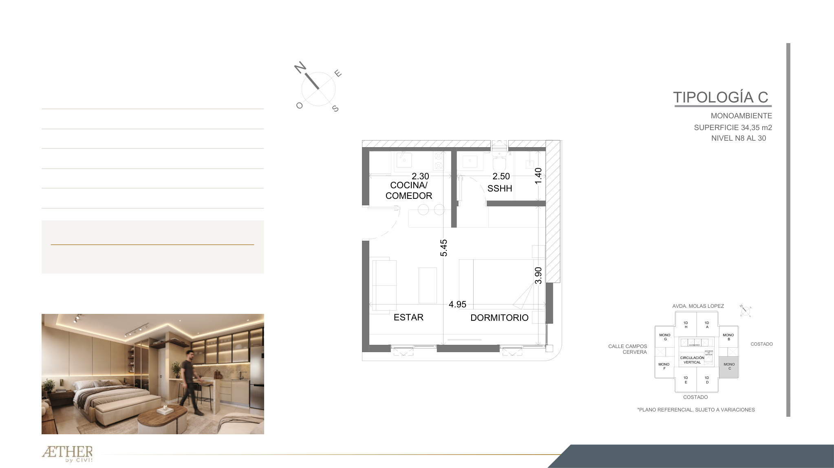
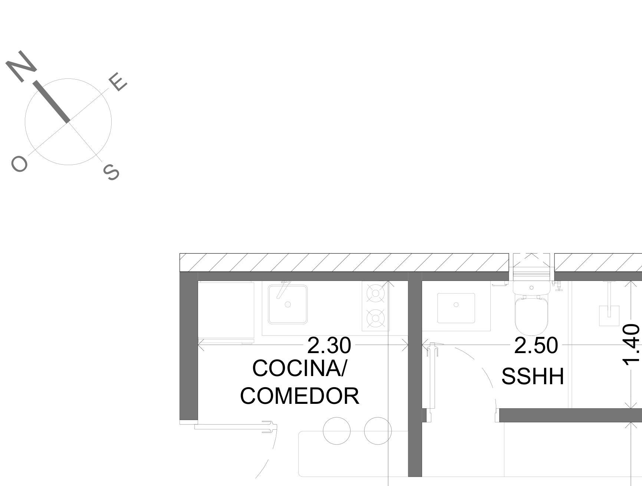
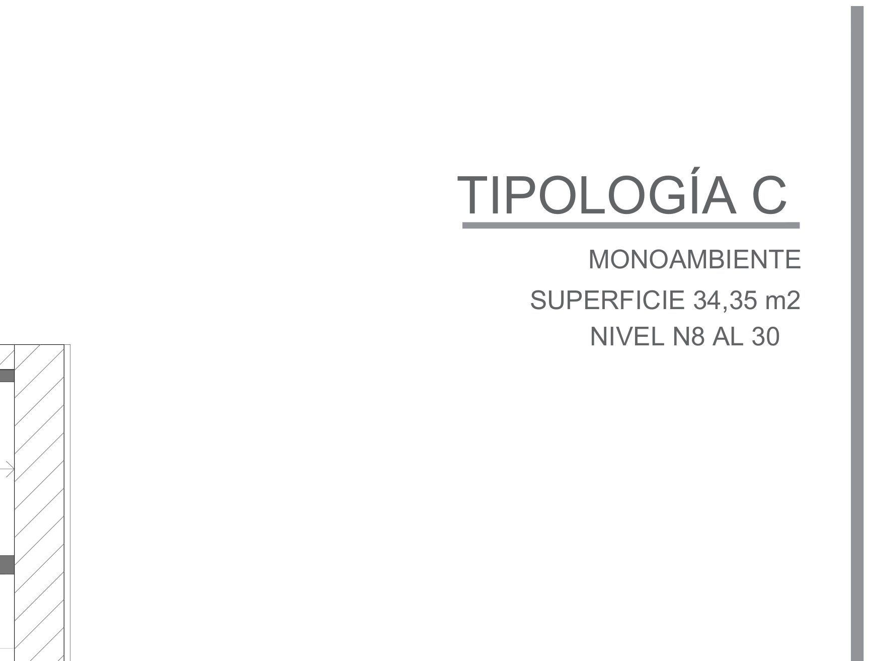
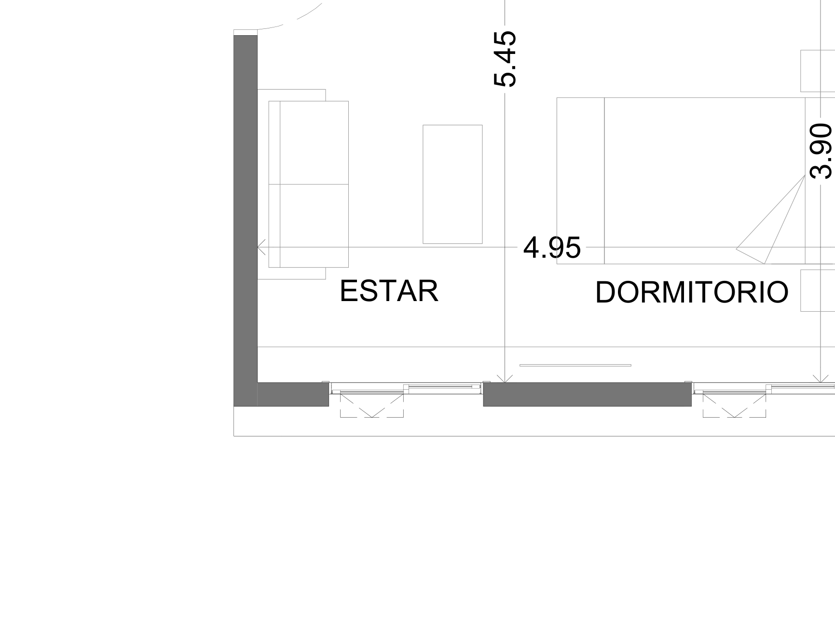
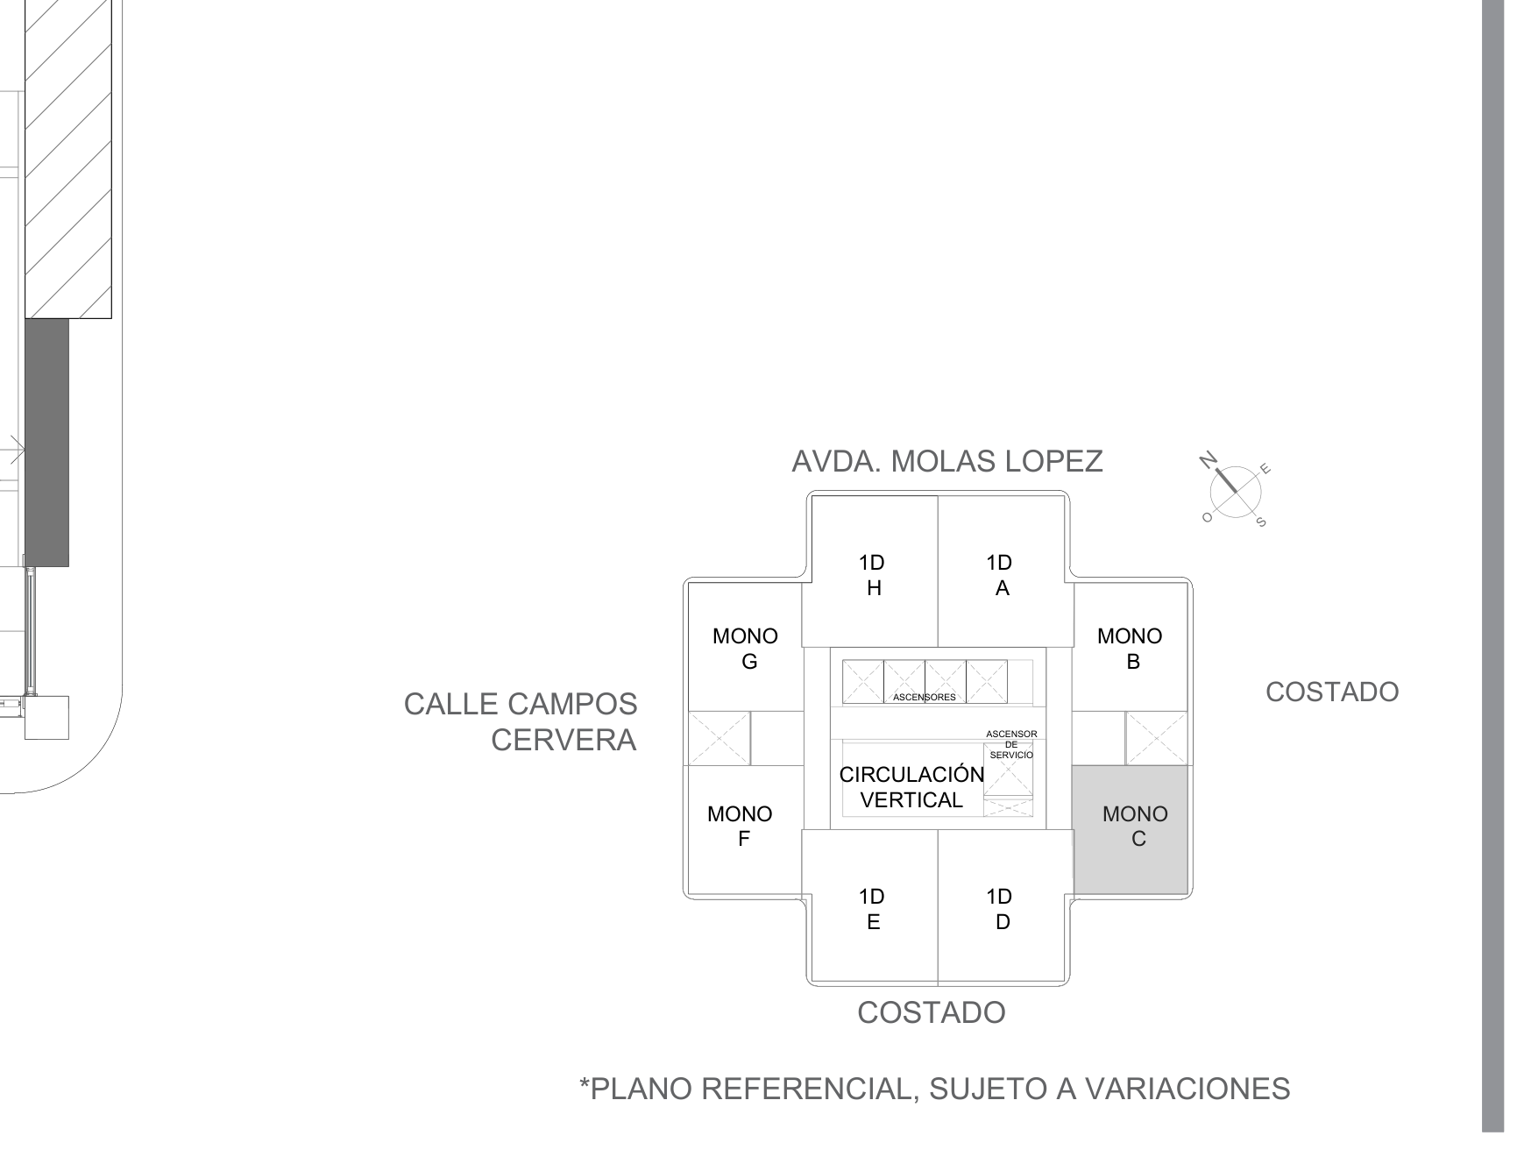
0
5
—
P
L
A
N
O
S
C
O
N
M
E
D
I
D
A
S
Monoambiente
T
I
P
O
L
O
G
Í
A
C
·
3
4
,
3
5
M
²
S
U
P
E
R
F
34,35 m²
I
C
I
E
A
M
B
Estar-dormitorio y cocina-comedor
I
E
N
T
E
S
B
A
Ñ
O
1
C
O
C
Anafe vitrocerámico y purificador
I
N
A
O
R
Sur
I
E
N
T
A
C
I
Ó
N
p
r
e
c
i
o
t
o
t
a
D
I
S
P
O
N
I
B
L
E
S
l
24C
Piso 24
USD 93.526
*Consultar disponibilidad con lista de precios en
tiempo real
I
M
A
G
E
N
R
E
F
E
R
E
N
C
I
A
L
P
l
a
n
o
s
r
e
f
e
r
e
n
c
i
a
l
e
s
·
m
e
d
i
d
a
s
e
n
m
e
t
r
o
s
1
Æ
T
H
E
R
B
Y
C
I
V
I
S
·
A
S
U
N
C
I
Ó
N
4
/
2
6

Slide 15
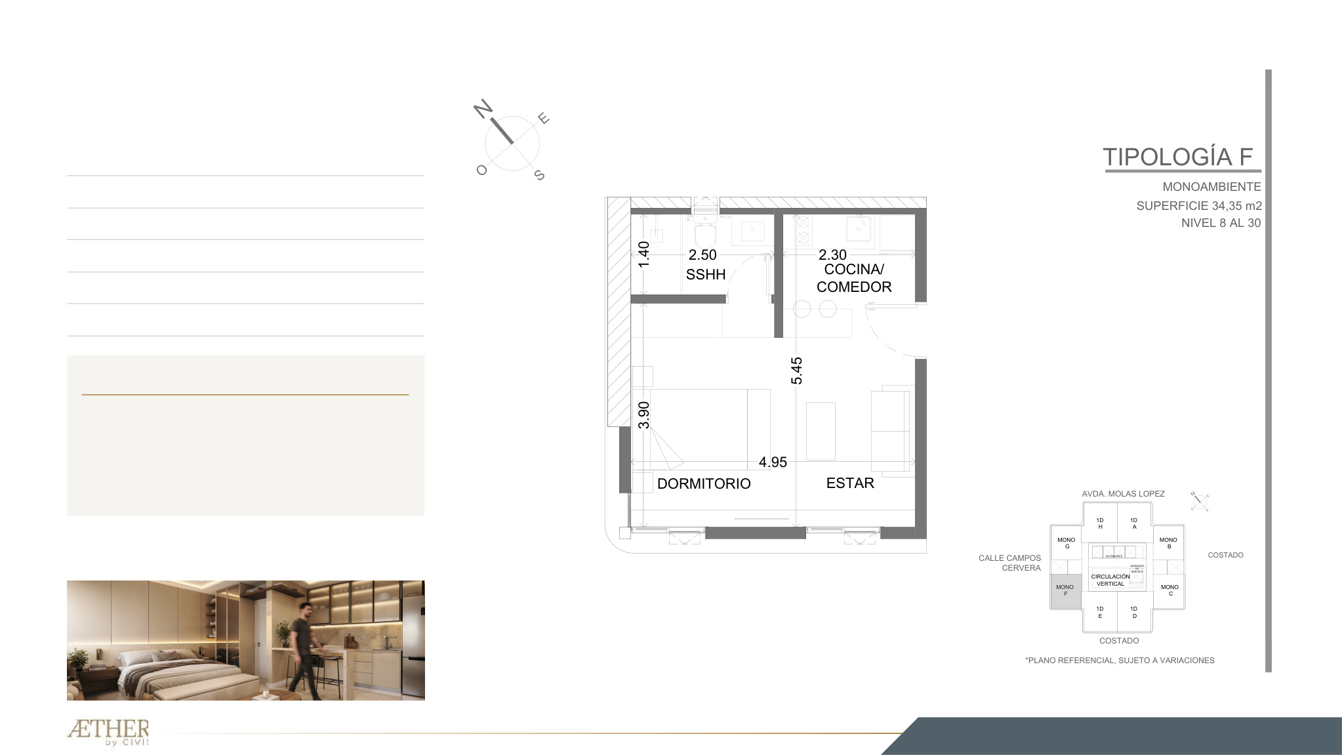
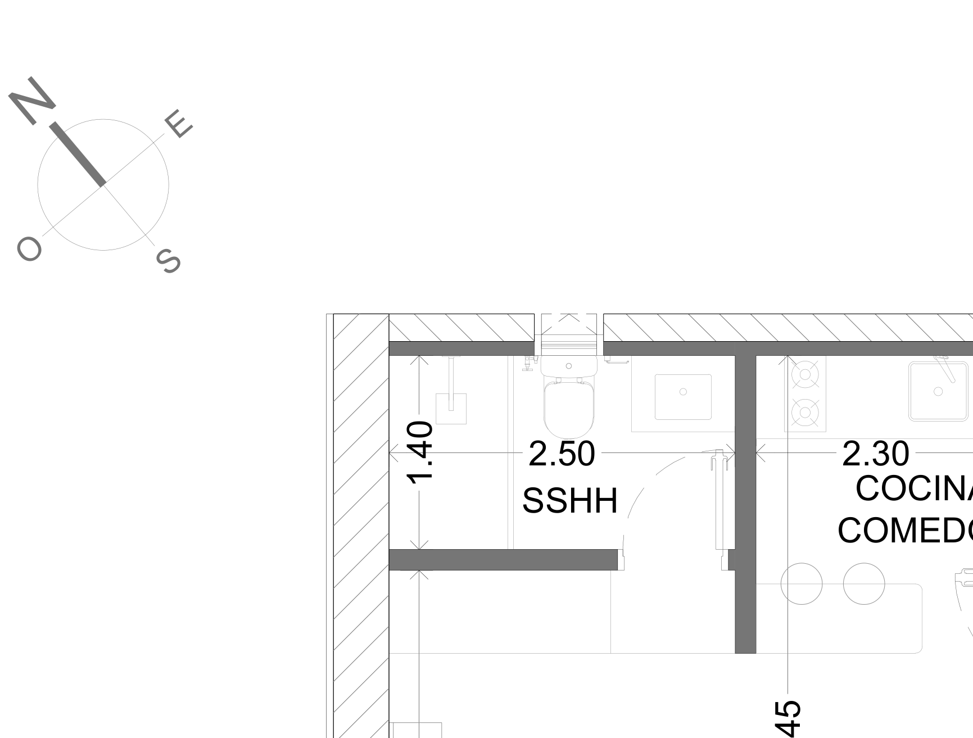
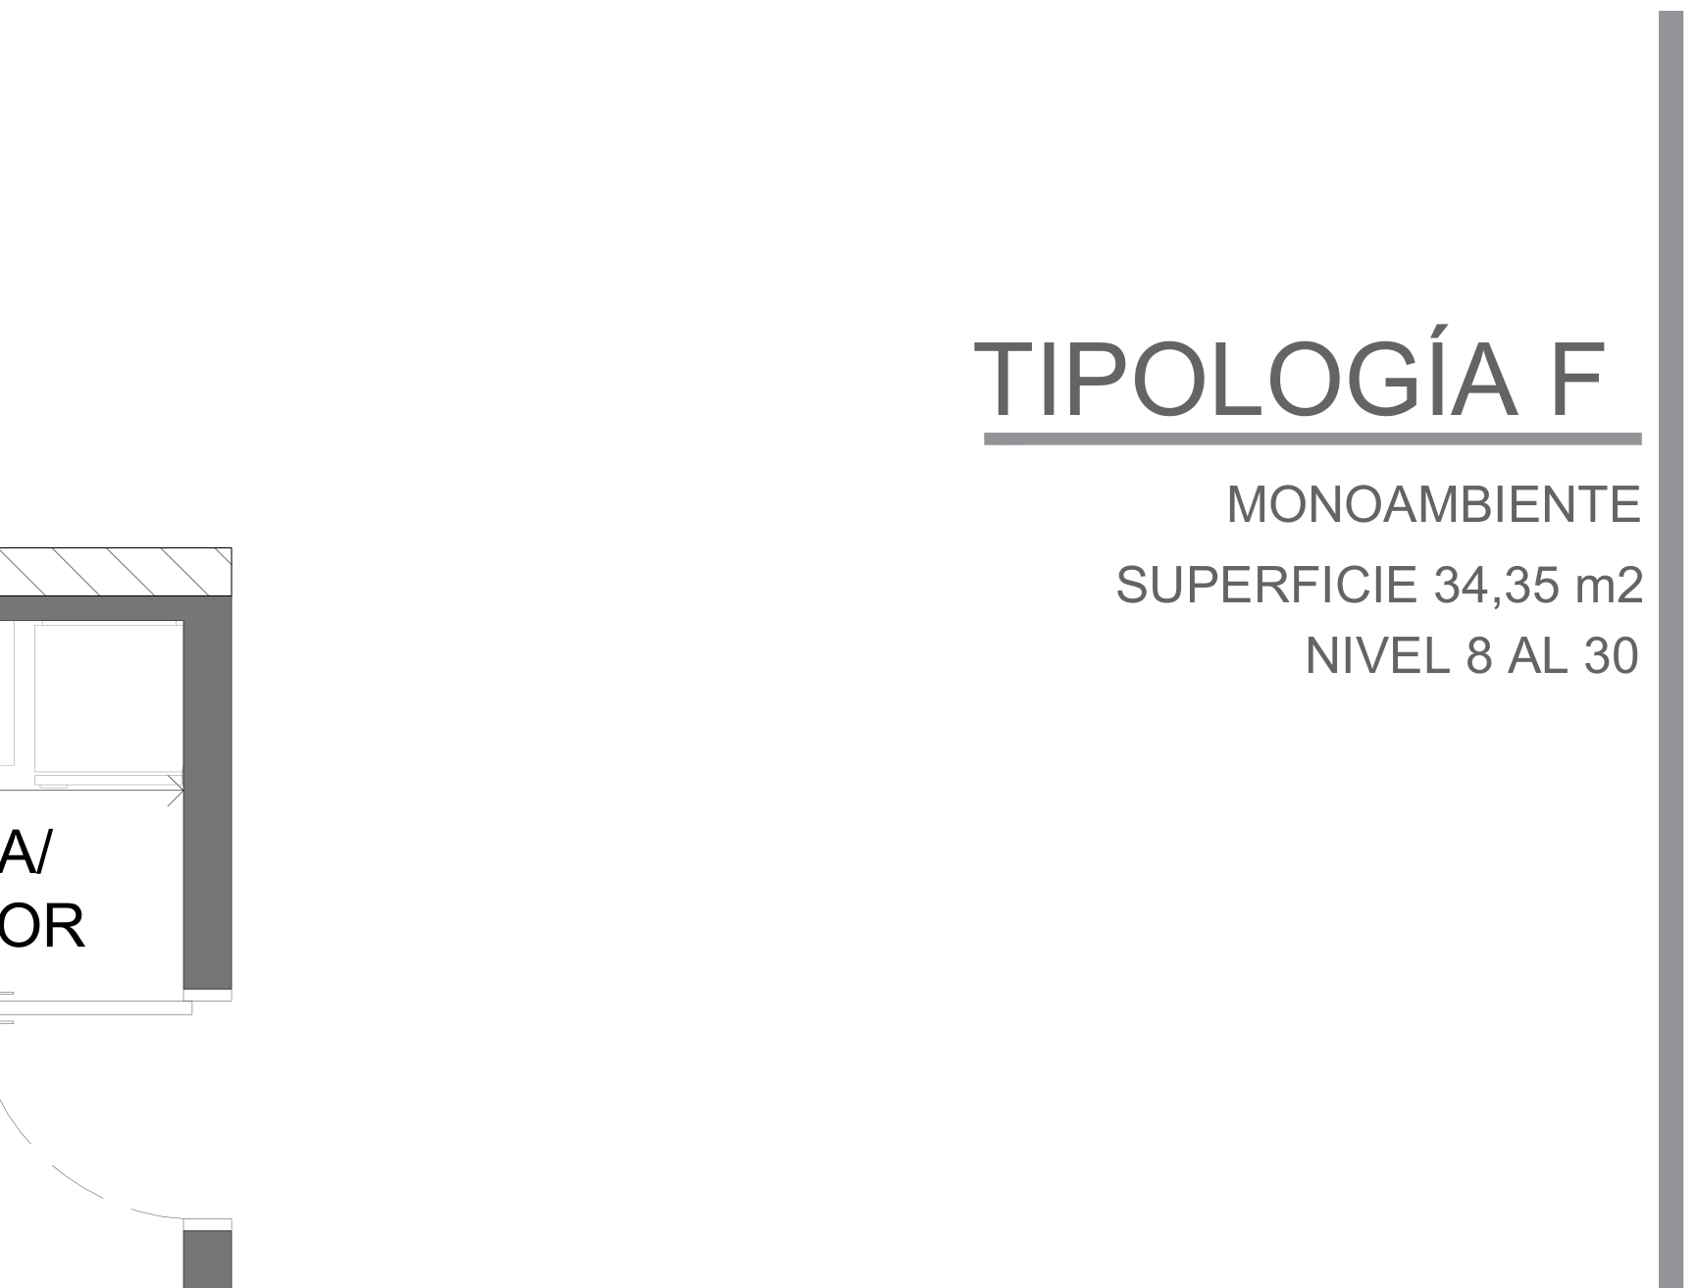
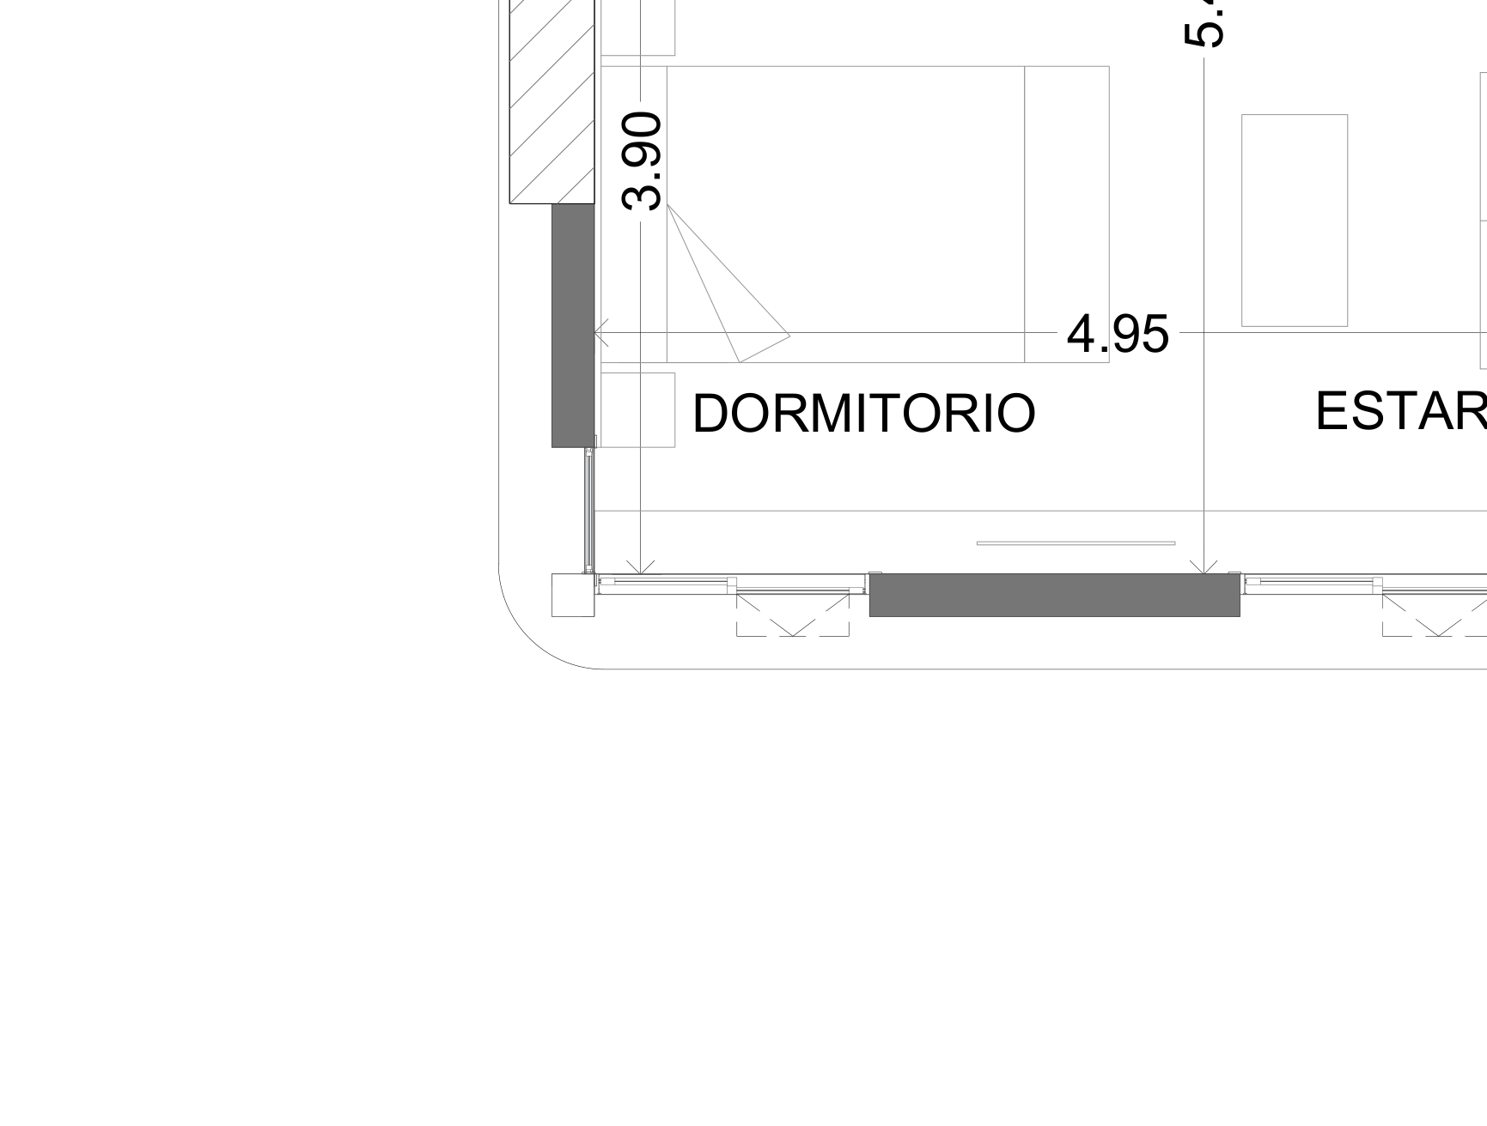
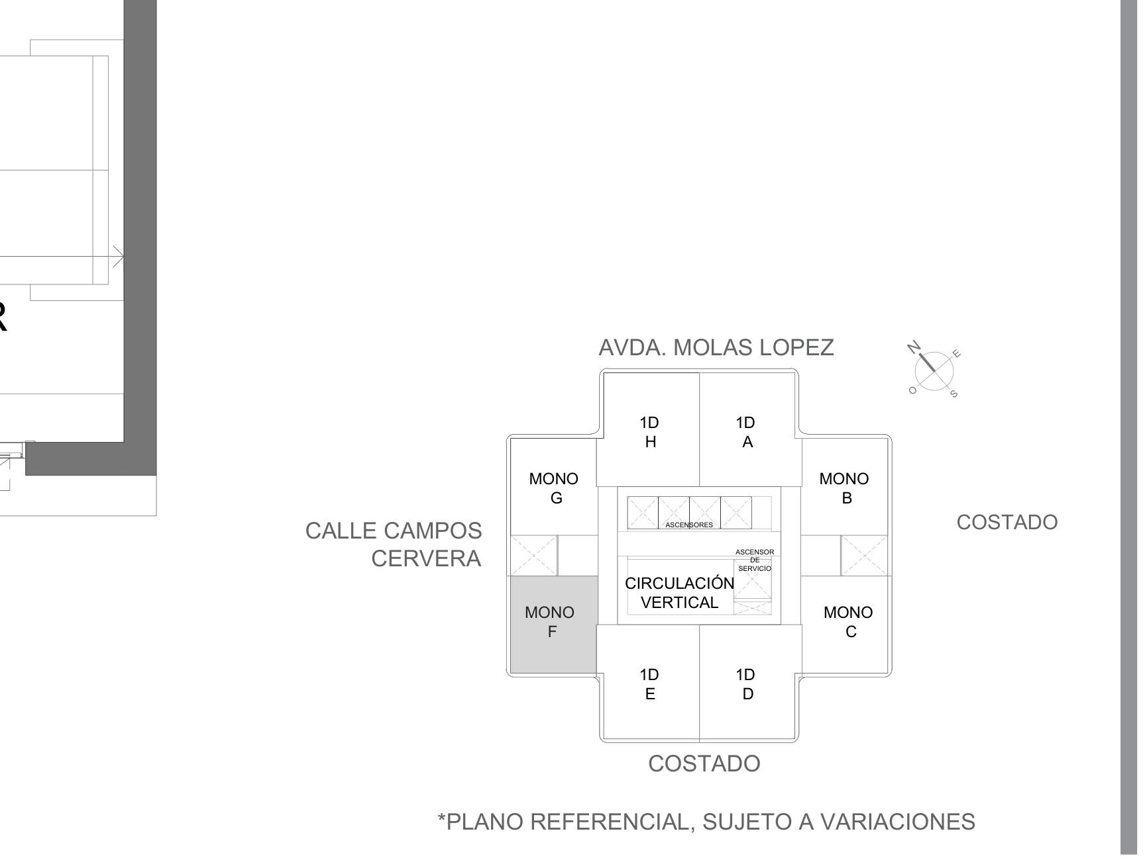
0
5
—
P
L
A
N
O
S
C
O
N
M
E
D
I
D
A
S
Monoambiente
T
I
P
O
L
O
G
Í
A
F
·
3
4
,
3
5
M
²
S
U
P
E
R
F
34,35 m²
I
C
I
E
A
M
B
Estar-dormitorio y cocina-comedor
I
E
N
T
E
S
B
A
Ñ
O
1
C
O
C
Anafe vitrocerámico y purificador
I
N
A
O
R
Oeste
I
E
N
T
A
C
I
Ó
N
p
r
e
c
i
o
t
o
t
a
D
I
S
P
O
N
I
B
L
E
S
l
20F
Piso 20
USD 92.890
Sin cochera
21F
Piso 21
USD 92.890
Sin cochera
*Consultar disponibilidad con lista de precios en
tiempo real
I
M
A
G
E
N
R
E
F
E
R
E
N
C
I
A
L
P
l
a
n
o
s
r
e
f
e
r
e
n
c
i
a
l
e
s
·
m
e
d
i
d
a
s
e
n
m
e
t
r
o
s
1
Æ
T
H
E
R
B
Y
C
I
V
I
S
·
A
S
U
N
C
I
Ó
N
5
/
2
6

Slide 16
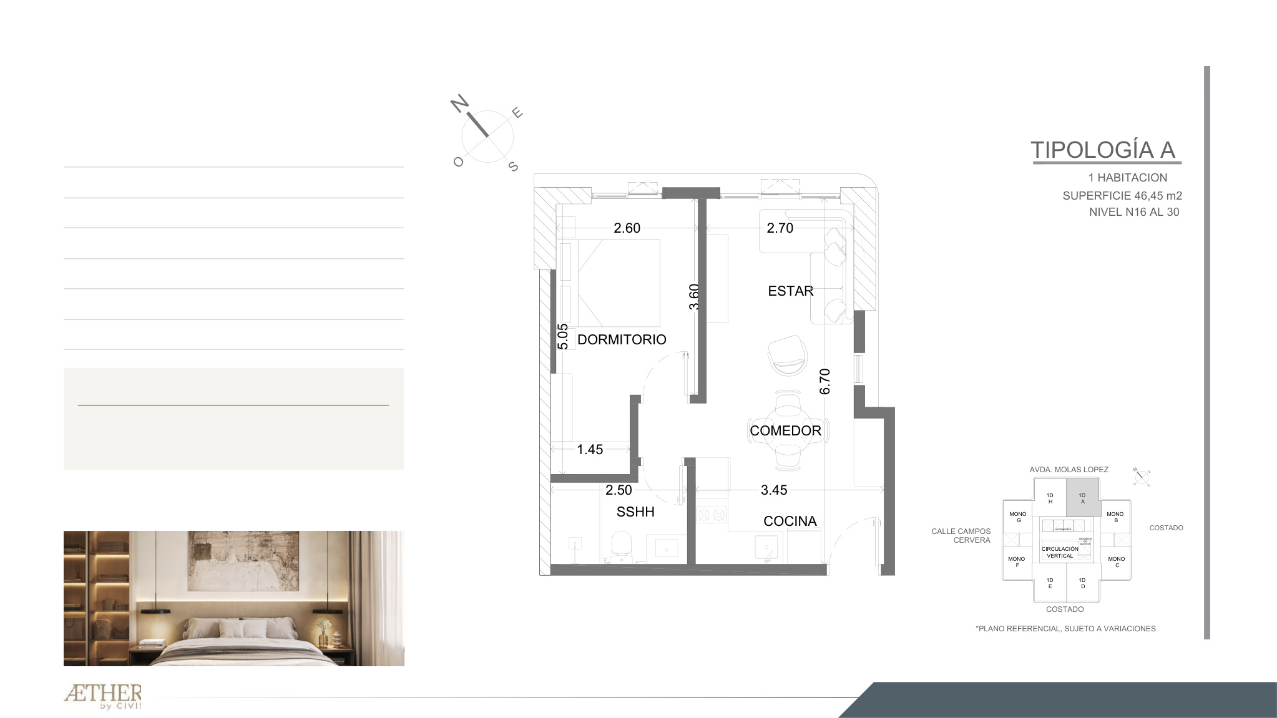
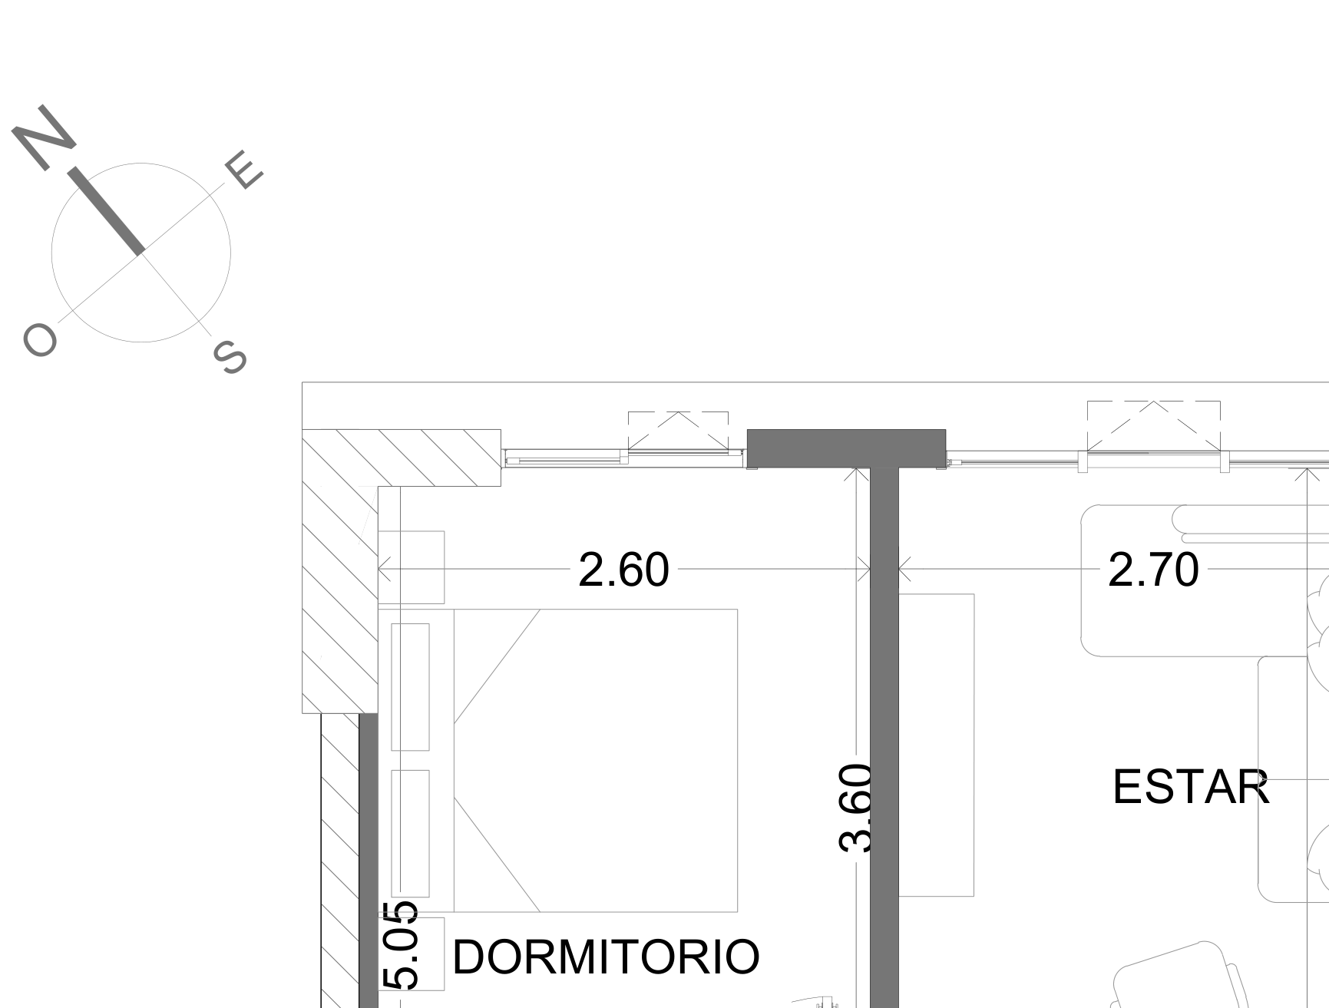
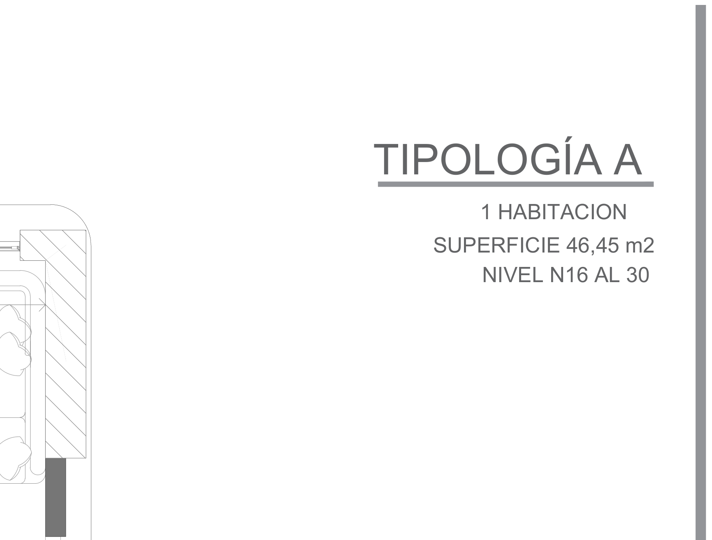
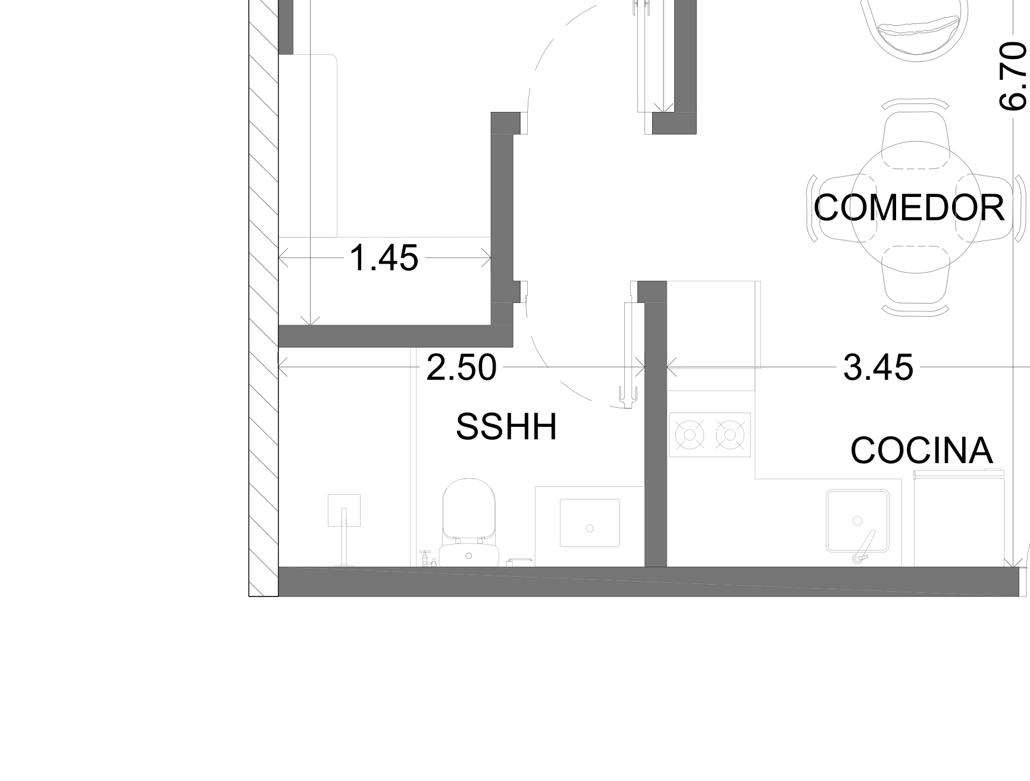
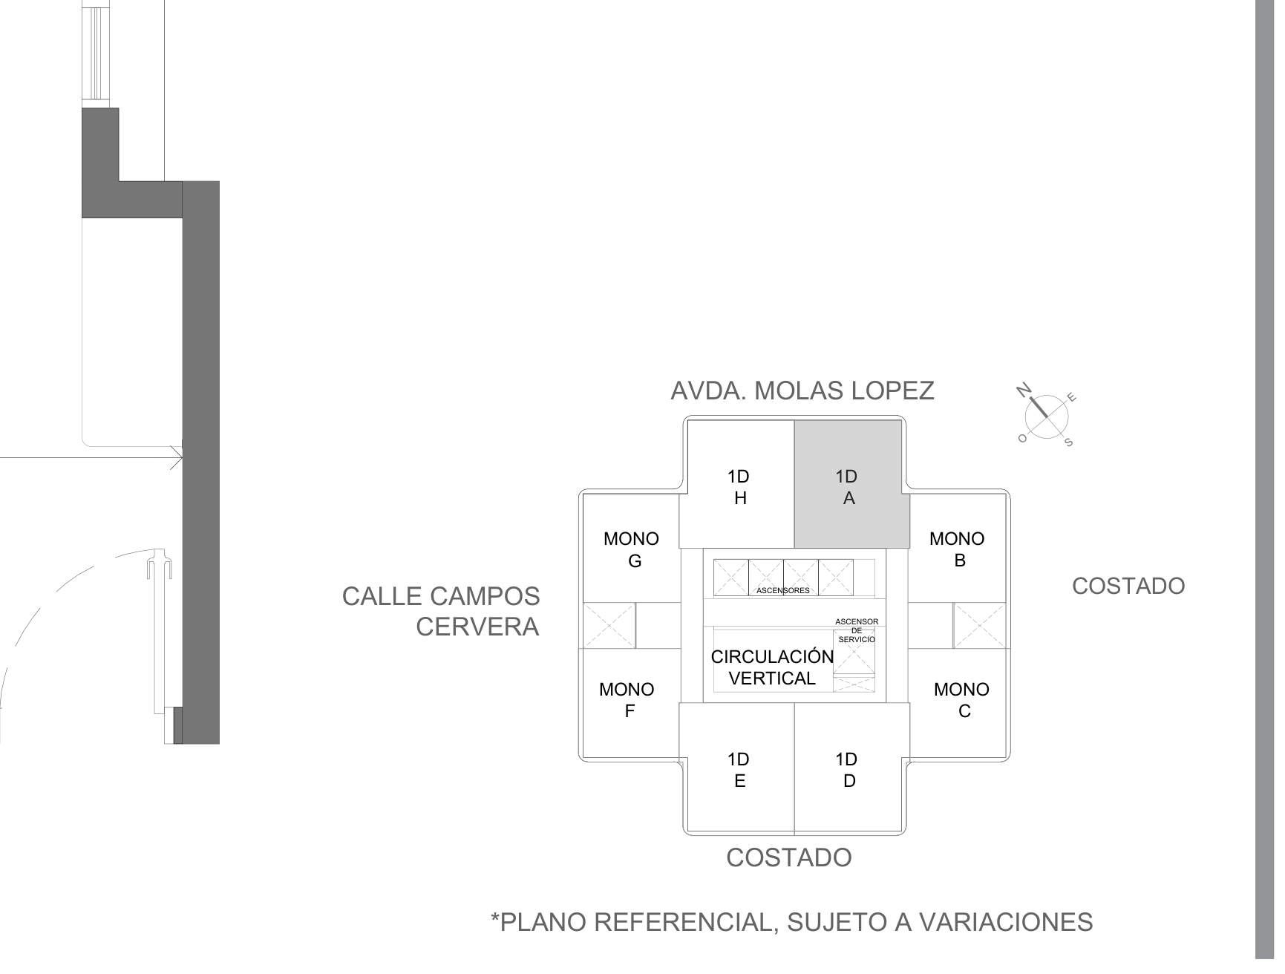
0
5
—
P
L
A
N
O
S
C
O
N
M
E
D
I
D
A
S
Un dormitorio
T
I
P
O
L
O
G
Í
A
A
·
4
6
,
4
5
M
²
S
U
P
E
R
F
46,45 m²
I
C
I
E
A
M
B
Estar-comedor y cocina
I
E
N
T
E
S
D
O
R
M
1
I
T
O
R
I
O
B
A
Ñ
O
1
B
A
L
C
Ó
N
No (pisos 16 al 30)
O
R
Noreste
I
E
N
T
A
C
I
Ó
N
p
r
e
c
i
o
t
o
t
a
D
I
S
P
O
N
I
B
L
E
S
l
24A
Piso 24
USD 121.640
Sin balcón
*Consultar disponibilidad con lista de precios en
tiempo real
I
M
A
G
E
N
R
E
F
E
R
E
N
C
I
A
L
P
l
a
n
o
s
r
e
f
e
r
e
n
c
i
a
l
e
s
·
m
e
d
i
d
a
s
e
n
m
e
t
r
o
s
1
Æ
T
H
E
R
B
Y
C
I
V
I
S
·
A
S
U
N
C
I
Ó
N
6
/
2
6

Slide 17
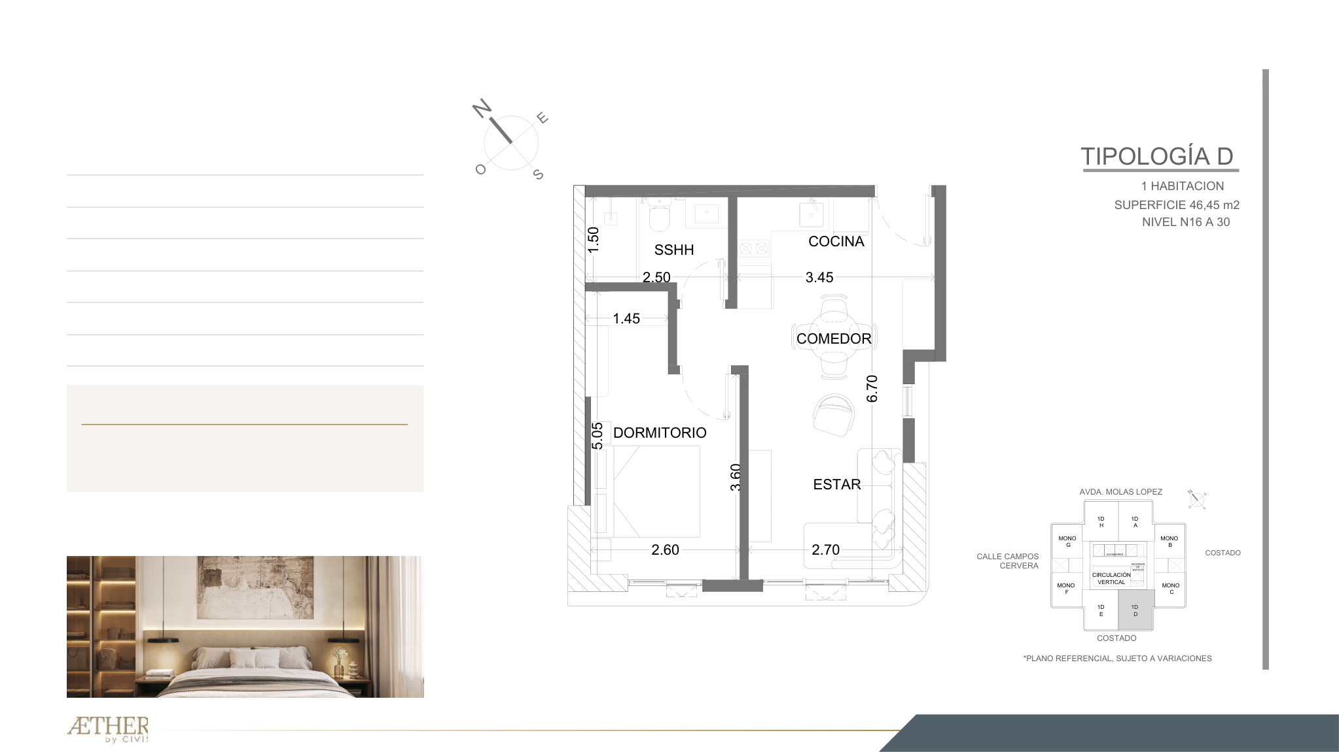
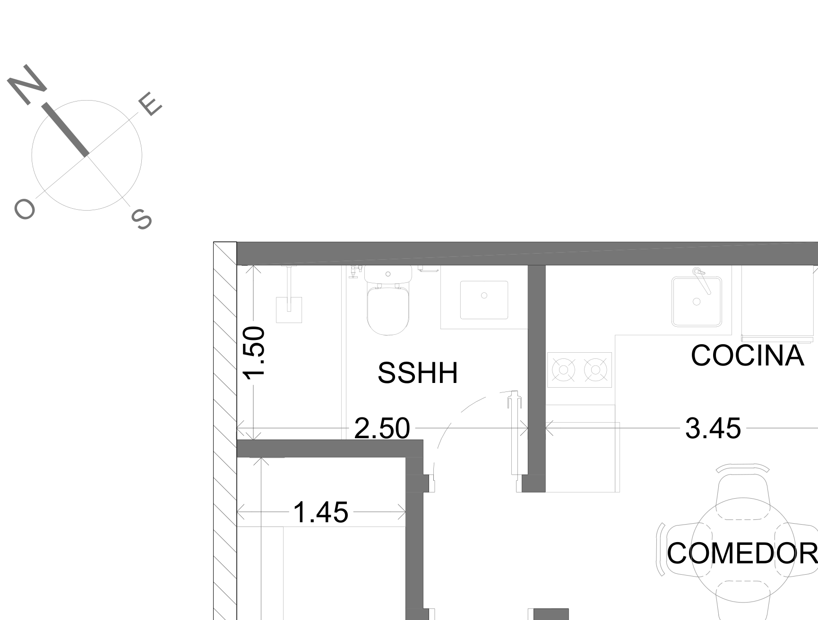



0
5
—
P
L
A
N
O
S
C
O
N
M
E
D
I
D
A
S
Un dormitorio
T
I
P
O
L
O
G
Í
A
D
·
4
6
,
4
5
M
²
S
U
P
E
R
F
46,45 m²
I
C
I
E
A
M
B
Estar-comedor y cocina
I
E
N
T
E
S
D
O
R
M
1
I
T
O
R
I
O
B
A
Ñ
O
1
B
A
L
C
Ó
N
No (pisos 16 al 30)
O
R
Suroeste
I
E
N
T
A
C
I
Ó
N
p
r
e
c
i
o
t
o
t
a
D
I
S
P
O
N
I
B
L
E
S
l
23D
Piso 23
USD 121.348
Sin balcón
*Consultar disponibilidad con lista de precios en
tiempo real
I
M
A
G
E
N
R
E
F
E
R
E
N
C
I
A
L
P
l
a
n
o
s
r
e
f
e
r
e
n
c
i
a
l
e
s
·
m
e
d
i
d
a
s
e
n
m
e
t
r
o
s
1
Æ
T
H
E
R
B
Y
C
I
V
I
S
·
A
S
U
N
C
I
Ó
N
7
/
2
6

Slide 18





0
5
—
P
L
A
N
O
S
C
O
N
M
E
D
I
D
A
S
Un dormitorio
T
I
P
O
L
O
G
Í
A
E
·
4
6
,
4
5
M
²
S
U
P
E
R
F
46,45 m²
I
C
I
E
A
M
B
Estar-comedor y cocina
I
E
N
T
E
S
D
O
R
M
1
I
T
O
R
I
O
B
A
Ñ
O
1
B
A
L
C
Ó
N
No (pisos 16 al 30)
O
R
Suroeste
I
E
N
T
A
C
I
Ó
N
p
r
e
c
i
o
t
o
t
a
D
I
S
P
O
N
I
B
L
E
S
l
19E
Piso 19
USD 120.178
Sin balcón
*Consultar disponibilidad con lista de precios en
tiempo real
I
M
A
G
E
N
R
E
F
E
R
E
N
C
I
A
L
P
l
a
n
o
s
r
e
f
e
r
e
n
c
i
a
l
e
s
·
m
e
d
i
d
a
s
e
n
m
e
t
r
o
s
1
Æ
T
H
E
R
B
Y
C
I
V
I
S
·
A
S
U
N
C
I
Ó
N
8
/
2
6

Slide 19





0
5
—
P
L
A
N
O
S
C
O
N
M
E
D
I
D
A
S
Lock-off
T
I
P
O
L
O
G
Í
A
I
·
8
4
,
6
M
²
S
U
P
E
R
F
84,6 m²
I
C
I
E
U
N
1 dormitorio + monoambiente
I
D
A
D
E
S
U
S
O
Juntas o por separado
A
C
C
E
S
O
Hall común, una puerta por unidad
B
A
Ñ
O
S
2 (uno por unidad)
C
O
C
2 (una por unidad)
I
N
A
S
O
R
Este
I
E
N
T
A
C
I
Ó
N
p
r
e
c
i
o
t
o
t
a
D
I
S
P
O
N
I
B
L
E
S
l
33I
Piso 33
USD 188.045
*Consultar disponibilidad con lista de precios en
tiempo real
I
M
A
G
E
N
R
E
F
E
R
E
N
C
I
A
L
P
l
a
n
o
s
r
e
f
e
r
e
n
c
i
a
l
e
s
·
m
e
d
i
d
a
s
e
n
m
e
t
r
o
s
1
Æ
T
H
E
R
B
Y
C
I
V
I
S
·
A
S
U
N
C
I
Ó
N
9
/
2
6

Slide 20





0
5
—
P
L
A
N
O
S
C
O
N
M
E
D
I
D
A
S
Dos dormitorios
T
I
P
O
L
O
G
Í
A
M
·
8
4
,
6
M
²
S
U
P
E
R
F
84,6 m²
I
C
I
E
A
M
B
Estar-comedor, cocina y lavadero
I
E
N
T
E
S
D
O
R
M
2 (principal en suite)
I
T
O
R
I
O
S
B
A
Ñ
O
S
2
C
O
C
Anafe vitrocerámico de 4 hornallas
I
N
A
O
R
Este
I
E
N
T
A
C
I
Ó
N
p
r
e
c
i
o
t
o
t
a
D
I
S
P
O
N
I
B
L
E
S
l
42M
Piso 42
USD 192.027
*Consultar disponibilidad con lista de precios en
tiempo real
I
M
A
G
E
N
R
E
F
E
R
E
N
C
I
A
L
P
l
a
n
o
s
r
e
f
e
r
e
n
c
i
a
l
e
s
·
m
e
d
i
d
a
s
e
n
m
e
t
r
o
s
Æ
T
H
E
R
B
Y
C
I
V
I
S
·
A
S
U
N
C
I
Ó
N
2
0
/
2
6

Slide 21





0
5
—
P
L
A
N
O
S
C
O
N
M
E
D
I
D
A
S
Lock-off
T
I
P
O
L
O
G
Í
A
J
·
8
5
,
9
M
²
S
U
P
E
R
F
85,9 m²
I
C
I
E
U
N
1 dormitorio + monoambiente
I
D
A
D
E
S
U
S
O
Juntas o por separado
A
C
C
E
S
O
Hall común, una puerta por unidad
B
A
Ñ
O
S
2 (uno por unidad)
C
O
C
2 (una por unidad)
I
N
A
S
O
R
Sur
I
E
N
T
A
C
I
Ó
N
p
r
e
c
i
o
t
o
t
a
D
I
S
P
O
N
I
B
L
E
S
l
32J
Piso 32
USD 190.485
*Consultar disponibilidad con lista de precios en
tiempo real
I
M
A
G
E
N
R
E
F
E
R
E
N
C
I
A
L
P
l
a
n
o
s
r
e
f
e
r
e
n
c
i
a
l
e
s
·
m
e
d
i
d
a
s
e
n
m
e
t
r
o
s
2
Æ
T
H
E
R
B
Y
C
I
V
I
S
·
A
S
U
N
C
I
Ó
N
1
/
2
6

Slide 22





0
5
—
P
L
A
N
O
S
C
O
N
M
E
D
I
D
A
S
Dos dormitorios
T
I
P
O
L
O
G
Í
A
N
·
8
5
,
9
M
²
S
U
P
E
R
F
85,9 m²
I
C
I
E
A
M
B
Estar-comedor, cocina y lavadero
I
E
N
T
E
S
D
O
R
M
2 (principal en suite)
I
T
O
R
I
O
S
B
A
Ñ
O
S
2
C
O
C
Anafe vitrocerámico de 4 hornallas
I
N
A
O
R
Sur
I
E
N
T
A
C
I
Ó
N
p
r
e
c
i
o
t
o
t
a
D
I
S
P
O
N
I
B
L
E
S
l
41N
Piso 41
USD 194.529
43N
Piso 43
USD 195.427
*Consultar disponibilidad con lista de precios en
tiempo real
I
M
A
G
E
N
R
E
F
E
R
E
N
C
I
A
L
P
l
a
n
o
s
r
e
f
e
r
e
n
c
i
a
l
e
s
·
m
e
d
i
d
a
s
e
n
m
e
t
r
o
s
Æ
T
H
E
R
B
Y
C
I
V
I
S
·
A
S
U
N
C
I
Ó
N
2
2
/
2
6

Slide 23





0
5
—
P
L
A
N
O
S
C
O
N
M
E
D
I
D
A
S
Dos dormitorios
T
I
P
O
L
O
G
Í
A
O
·
8
5
,
9
M
²
S
U
P
E
R
F
85,9 m²
I
C
I
E
A
M
B
Estar-comedor, cocina y lavadero
I
E
N
T
E
S
D
O
R
M
2 (principal en suite)
I
T
O
R
I
O
S
B
A
Ñ
O
S
2
C
O
C
Anafe vitrocerámico de 4 hornallas
I
N
A
O
R
Oeste
I
E
N
T
A
C
I
Ó
N
p
r
e
c
i
o
t
o
t
a
D
I
S
P
O
N
I
B
L
E
S
l
39O
Piso 39
USD 193.630
41O
Piso 41
USD 194.529
*Consultar disponibilidad con lista de precios en
tiempo real
I
M
A
G
E
N
R
E
F
E
R
E
N
C
I
A
L
P
l
a
n
o
s
r
e
f
e
r
e
n
c
i
a
l
e
s
·
m
e
d
i
d
a
s
e
n
m
e
t
r
o
s
Æ
T
H
E
R
B
Y
C
I
V
I
S
·
A
S
U
N
C
I
Ó
N
2
3
/
2
6

Slide 24





0
5
—
P
L
A
N
O
S
C
O
N
M
E
D
I
D
A
S
Penthouse dúplex
T
I
P
O
L
O
G
Í
A
T
·
1
5
2
,
7
M
²
S
U
P
E
R
F
152,7 m²
I
C
I
E
A
M
B
Estar con doble altura, comedor,
I
E
N
T
E
S
cocina y lavadero
D
O
R
M
2 + servicio (principal con vestidor)
I
T
O
R
I
O
S
B
A
Ñ
O
S
4 (principal en suite)
O
R
Norte
I
E
N
T
A
C
I
Ó
N
p
r
e
c
i
o
t
o
t
a
D
I
S
P
O
N
I
B
L
E
S
l
44T
Piso 44
USD 381.488
*Consultar disponibilidad con lista de precios en
tiempo real
I
M
A
G
E
N
R
E
F
E
R
E
N
C
I
A
L
P
l
a
n
o
s
r
e
f
e
r
e
n
c
i
a
l
e
s
·
m
e
d
i
d
a
s
e
n
m
e
t
r
o
s
Æ
T
H
E
R
B
Y
C
I
V
I
S
·
A
S
U
N
C
I
Ó
N
2
4
/
2
6

Slide 25

0
6
—
M
E
M
O
R
I
A
T
É
C
N
I
C
A
Calidad constructiva
01
02
03
E
S
T
R
U
C
T
U
R
A
Y
S
E
G
U
R
I
D
A
D
T
E
R
M
I
N
A
C
I
O
N
E
S
E
Q
U
I
P
A
M
I
E
N
T
O
Estructura de hormigón armado: fundaciones,
Porcelanato 60×60 en estar, cocina y dormitorios.
Aire acondicionado split instalado en cada
pilares, vigas y losas.
departamento.
Baños en porcelanato, con mampara de vidrio en la
Muros de ladrillo cerámico; revoque exterior con
ducha.
Anafe vitrocerámico de 2 o 4 hornallas, según
hidrófugo.
tipología.
Mesadas de granito en cocina, baños y lavadero.
5 ascensores eléctricos.
Purificador slim en la alacena.
Aberturas de aluminio con vidrio templado.
Escalera presurizada, puertas cortafuego, rociadores
Muebles de cocina y placares de melamina, de
y detección de incendio.
Cielorraso de placas de yeso o losa vista pintada.
2,10 m de altura.
Circuito cerrado de cámaras con central de
Sanitarios blancos con asiento de cierre lento y
Termocalefón de 80 o 100 litros, según tipología.
monitoreo en planta baja.
griferías monocomando.
Iluminación LED incluida en todo el departamento.
Video portero con citófono en cada departamento.
Generador para áreas comunes y puesto de
distribución de la ANDE.
Æ
T
H
E
R
B
Y
C
I
V
I
S
·
A
S
U
N
C
I
Ó
N
2
5
/
2
6

Slide 26

A la altura de tu vida
Imágenes, renders y planos referenciales; pueden presentar variaciones. Precios en dólares americanos
(USD), sujetos a cambios sin previo aviso. Stock al 05/10/2026.
*Consultar disponibilidad con lista de precios en tiempo real

